Slide 1
27장 메이븐과 스프링 STS 사용법
27.1 메이븐 설치하기
27.2 메이븐 환경 변수 설정하기
27.3 STS 설치하기
27.4 메이븐 프로젝트의 구조 및 구성요소
27.5 스프링 프로젝트 만들기
27.6 STS 프로젝트 실행하기
27.7 STS 환경에서 마이바티스 사용하기
27.8 log4j 란?
27.9 타일즈 알아보기
27.10 JSP 페이지에서 타일즈 사용하기
27.11 JSP 페이지에 회원 목록창 나타내기
17.12 로그인 기능 구현하기

Slide 2
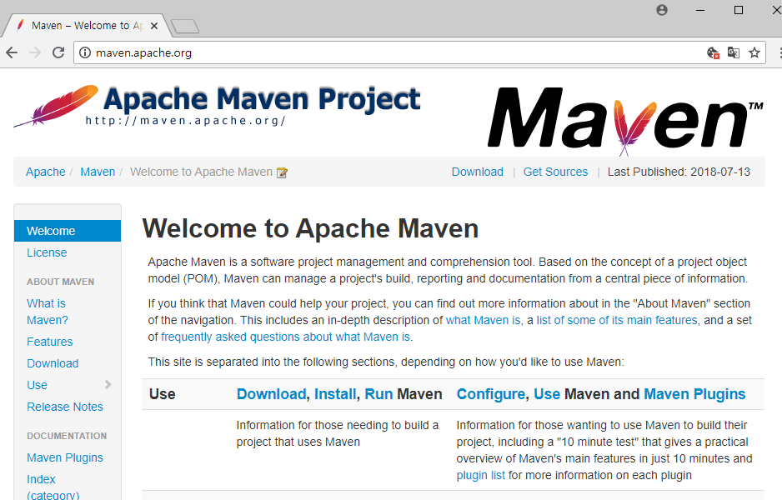
27장 메이븐과 스프링 STS 사용법
27.1 메이븐 설치하기
1. maven.apache.org에 접속한 후 Download를 클릭합니다.

Slide 3
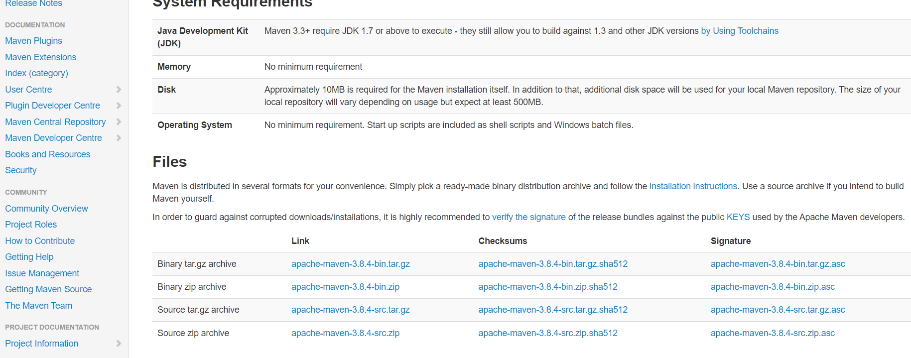
27장 메이븐과 스프링 STS 사용법
27.1 메이븐 설치하기
2. apache-maven-3.8.4-bin.zip 파일을 다운로드합니다 (최신버전으로)

Slide 4
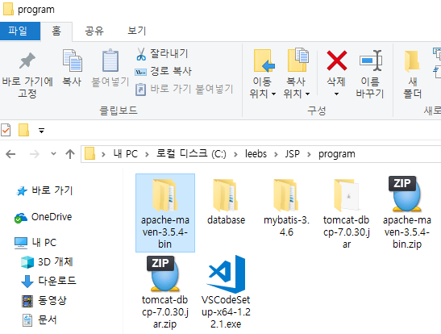
27장 메이븐과 스프링 STS 사용법
27.1 메이븐 설치하기
3. 원하는 폴더에 apache-maven-3.5.4-bin.zip 파일의 압축을 해제합니다.

Slide 5
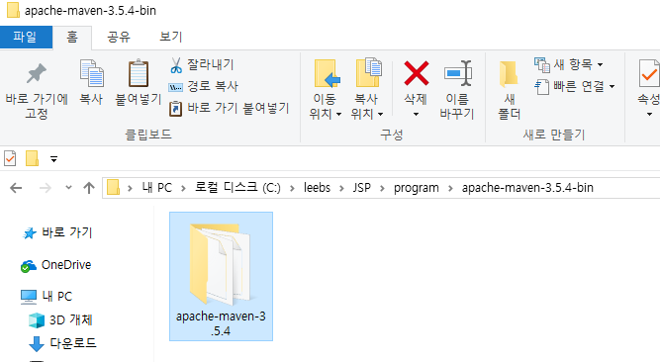
27장 메이븐과 스프링 STS 사용법
27.1 메이븐 설치하기
4. apache-maven-3.5.4-bin 폴더 안에 있는 apache-maven-3.5.4 폴더를 복사합니다.

Slide 6
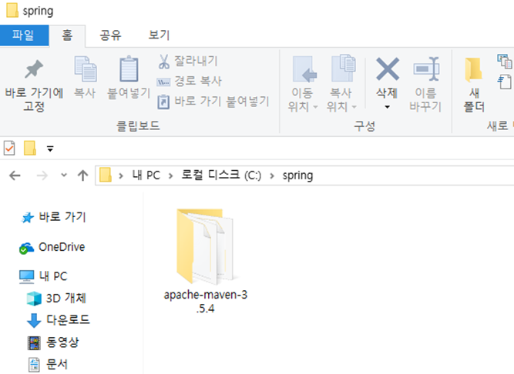
27장 메이븐과 스프링 STS 사용법
27.1 메이븐 설치하기
5. 복사한 폴더를 C:\spring 폴더에 붙여 넣습니다.

Slide 7
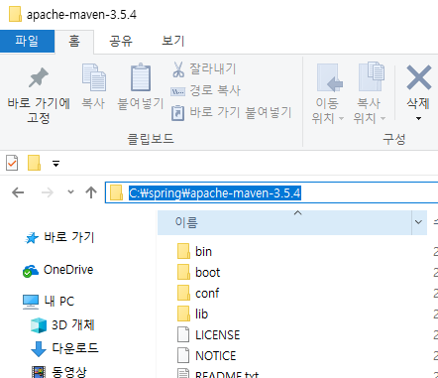
27장 메이븐과 스프링 STS 사용법
27.2 메이븐 환경 변수 설정하기
1. 윈도 탐색기에서 메이븐의 홈 디렉터리 경로를 복사합니다.

Slide 8
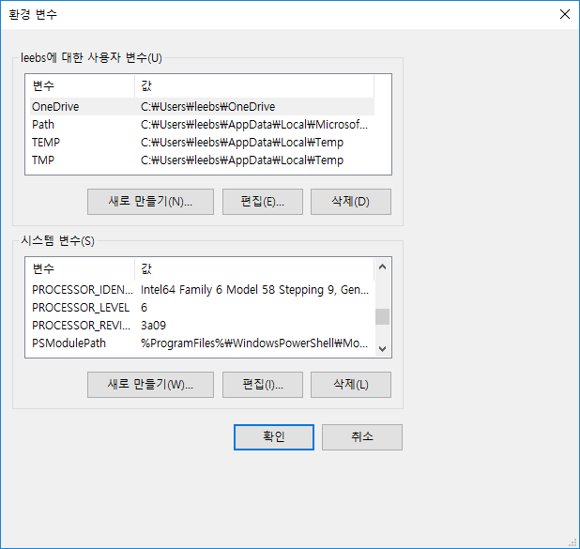
27장 메이븐과 스프링 STS 사용법
27.2 메이븐 환경 변수 설정하기
2. 환경 변수 설정창에서 시스템 변수의 새로 만들기를 클릭합니다.

Slide 9
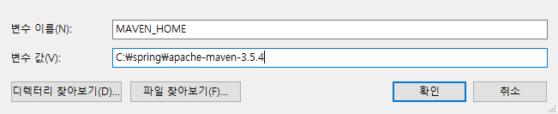
27장 메이븐과 스프링 STS 사용법
27.2 메이븐 환경 변수 설정하기
3. 변수 이름은 MAVEN_HOME으로 설정하고, 변수 값에는 1번 과정에서 복사한 메이븐 홈 디렉터리 경로를
붙여 넣은 후 확인을 클릭합니다.

Slide 10
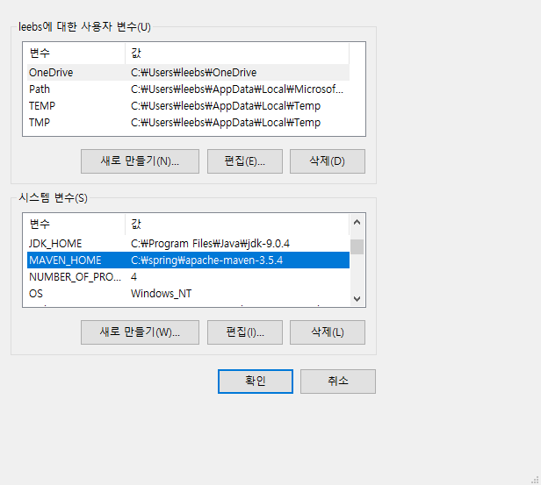
27장 메이븐과 스프링 STS 사용법
27.2 메이븐 환경 변수 설정하기
4. MAVEN_HOME 환경 변수가 등록된 것을 확인할 수 있습니다.

Slide 11
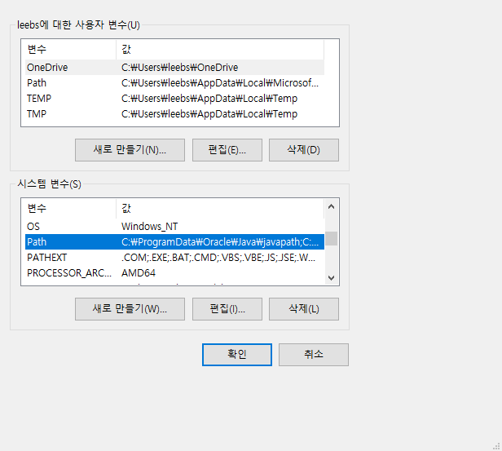
27장 메이븐과 스프링 STS 사용법
27.2 메이븐 환경 변수 설정하기
5. 이번에는 시스템 변수의 Path를 선택합니다.

Slide 12
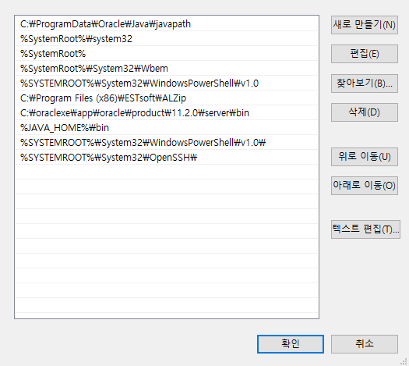
27장 메이븐과 스프링 STS 사용법
27.2 메이븐 환경 변수 설정하기
6. 새로 만들기를 클릭합니다.

Slide 13
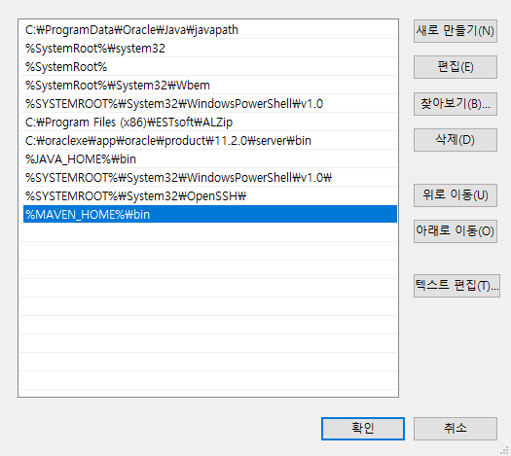
27장 메이븐과 스프링 STS 사용법
27.2 메이븐 환경 변수 설정하기
7. MAVEN_HOME 환경 변수를 이용해 bin 디렉터리 경로를 설정하고 확인을 클릭합니다.

Slide 14
27장 메이븐과 스프링 STS 사용법
27.2 메이븐 환경 변수 설정하기
8. 다시 환경 변수창에서 확인을 클릭합니다.

Slide 15
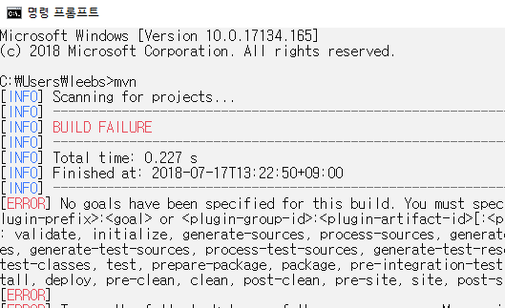
27장 메이븐과 스프링 STS 사용법
27.2 메이븐 환경 변수 설정하기
9. 정상적으로 설치되었는지 확인하기 위해 명령 프롬프트에서 mvn을 입력하고 엔터키를 누릅니다.
다음과 같은 메이븐 관련 메시지가 표시되면 제대로 설치된 것입니다.

Slide 16
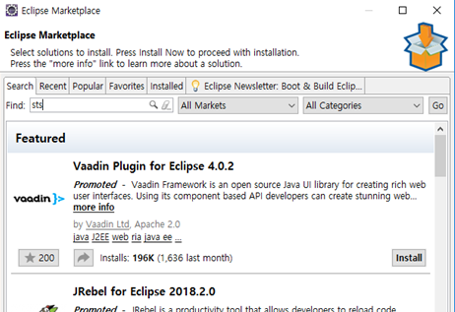
27장 메이븐과 스프링 STS 사용법
27.3 STS 설치하기
자바1.8버전과 이클립스2020-06버전이 spring legacy 와 호환됨.
STS(Spring Tool Suite)
이클립스를 기반으로 만들어진 스프링 기반 애플리케이션 개발용 도구
STS 설치 방법
이클립스에 STS 플러그인을 설치하는방법
스프링 홈페이지인 http://spring.io에서 직접 다운로드해서 설치하는 방법
이클립스에 STS 플러그인을 설치하기
1. 이클립스 상단 메뉴에서 Help > Eclipse Marketplace...를 선택하고 검색창에 sts를 입력한 후 Go를
클릭합니다.

Slide 17
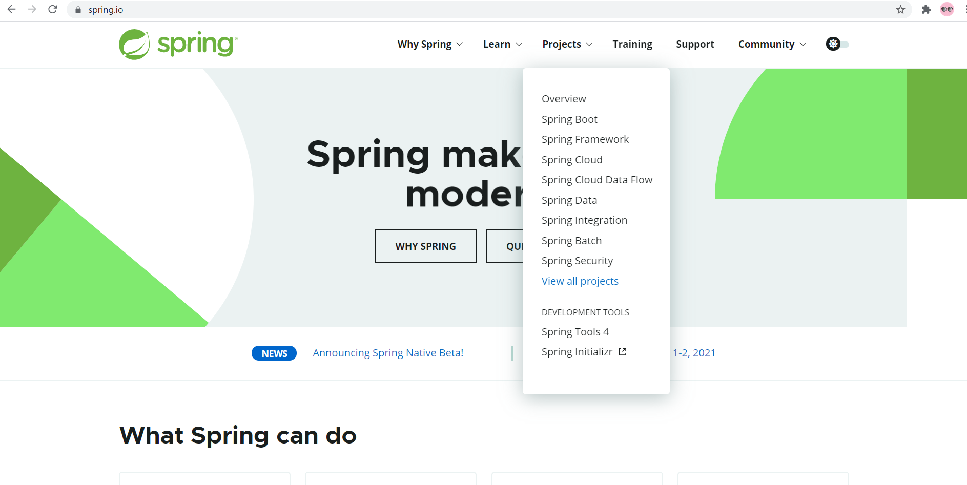
27장 메이븐과 스프링 STS 사용법
27.3 STS 설치하기
교재대로 진행하면 버전문제로 원활하게 이클립스를 사용할 수 없기에 스프링에서 제공하는 sts3 버전으로 설치한다.
별도의 참고자료 참조하기

Slide 18
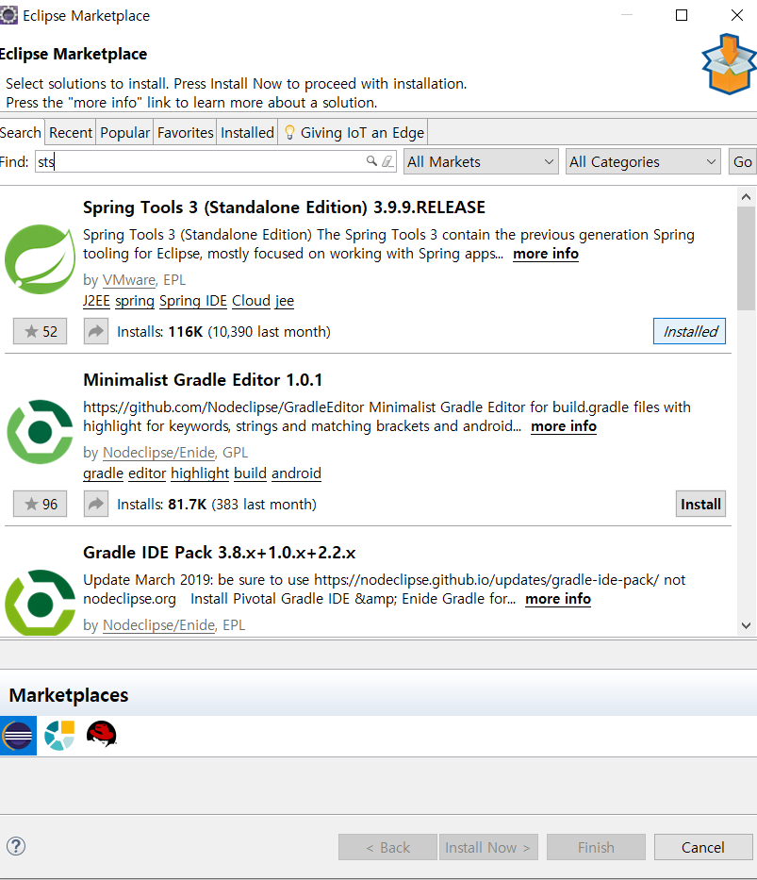
27장 메이븐과 스프링 STS 사용법
27.3 STS 설치하기
2. Spring Tool Suite 3 (Standalone Edition) 3.9.9 RELEASE 항목의 Install을 클릭합니다.
설치참고: 클릭!
PPT 18-22 쪽 건너 띄기

Slide 19
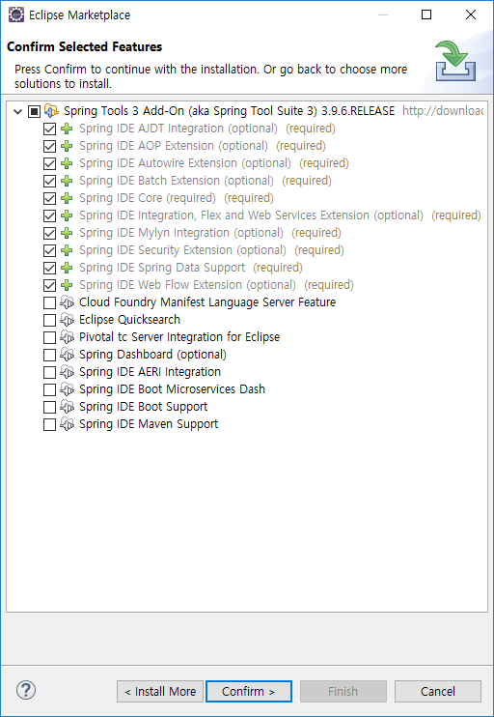
27장 메이븐과 스프링 STS 사용법
27.3 STS 설치하기
3. (required)라고 표시된 항목 외의 항목들은 모두 체크를 해제한 후 Confirm을 클릭합니다.
모든 체크박스가 체크된 상태에서 confirm해도 된다.

Slide 20
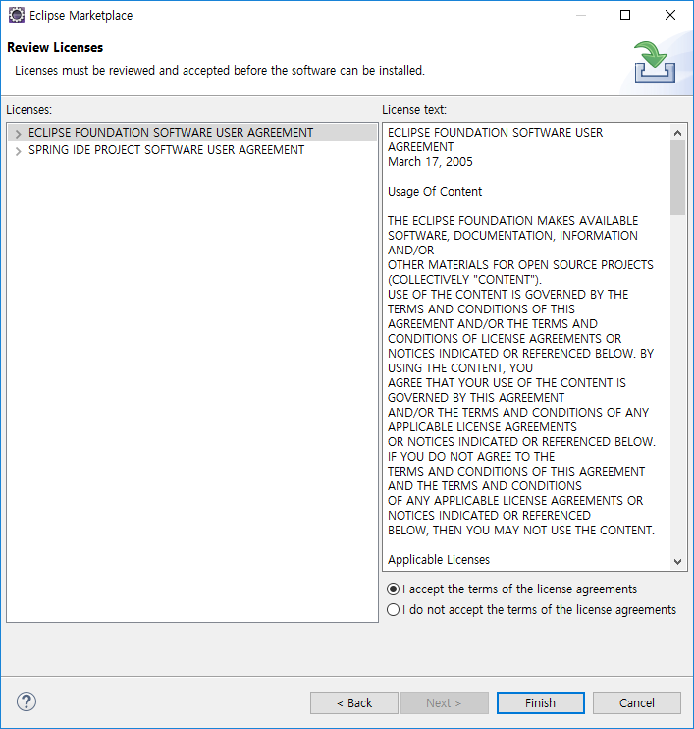
27장 메이븐과 스프링 STS 사용법
27.3 STS 설치하기
4. 사용 저작권에 동의한다고 체크한 후 Finish를 클릭합니다.

Slide 21
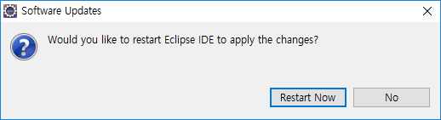
27장 메이븐과 스프링 STS 사용법
27.3 STS 설치하기
5. 설치 완료 후 이클립스를 재실행할 것인지 묻는 메시지가 나오면 Restart Now를 클릭합니다.

Slide 22
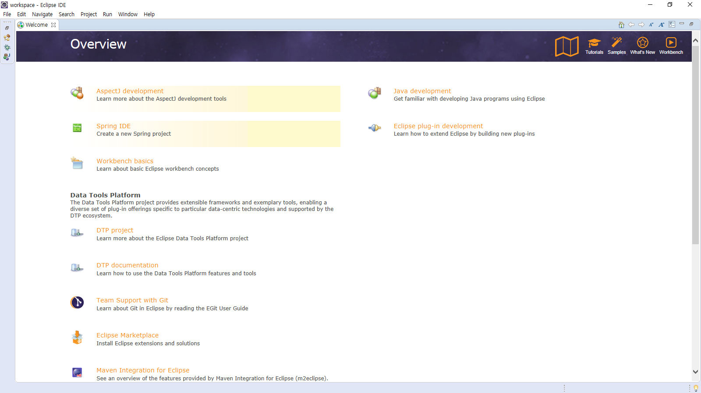
27장 메이븐과 스프링 STS 사용법
27.3 STS 설치하기
6. 이클립스 재실행 후 Welcome 페이지가 나타나면 정상적으로 설치된 것이므로 Welcome 페이지를 닫습니다.

Slide 23
27장 메이븐과 스프링 STS 사용법
27.4 메이븐 프로젝트의 구조와 구성 요소
메이븐(Maven)
프로젝트 구조와 내용을 기술하는 선언적 접근 방식의 오픈 소스 빌드 툴
프로젝트 종속 라이브러리들과 그 라이브러리에 의존하는 Dependency 자원까지 관리할 수 있음
프로젝트 전반의 리소스 관리와 설정 파일 그리고 이와 관련된 표준디렉터리 구조를 처음부터 일관된 형태로 구성하여 관리할 수 있음
Note
일반적인 애플리케이션은 단지 코드를 컴파일했다고 해서 동작하는 것이 아닙니다.
우리가 사용한 오픈소스 라이브러리들은 컴파일할 때 합쳐져 하나의 기능을 이룹니다. 그리고 컴파일 과정 외에 테스팅, 배포 같은 과정도 거쳐야 합니다.
즉, 애플리케이션을 만들 때는 컴파일보다 더 많은 과정을 거치게 됩니다. 이런 과정을 빌드라고하고 이런 작업을 자동으로 수행해 주는 툴을 빌드 툴이라고 합니다. 이런 빌드 툴에는 Ant, Apache Ivy, Maven, Gradle 등이 있습니다.

Slide 24
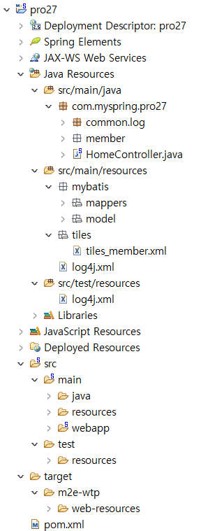
27장 메이븐과 스프링 STS 사용법
27.4 메이븐 프로젝트의 구조와 구성 요소
메이븐 기반 웹 프로젝트 기본 디렉터리 구조

Slide 25
27장 메이븐과 스프링 STS 사용법
27.4 메이븐 프로젝트의 구조와 구성 요소
메이븐 프로젝트 구성 요소들
구성 요소 | 설명
pom.xml | 프로젝트 정보가 표시되며 스프링에서 사용되는 여러 가지 라이브러리를 설정해 다운로드할 수 있습니다.
src/main/java | 자바 소스 파일이 위치합니다
src/main/resources | 프로퍼티 파일이나 XML 파일 등 리소스 파일이 위치합니다.
src/main/webapp | WEB_INF 등 웹 애플리케이션 리소스가 위치합니다.
src/test/java | JUnit 등 테스트 파일이 위치합니다.
src/test/resources | 테스트 시에 필요한 resource 파일이 위치합니다.

Slide 26
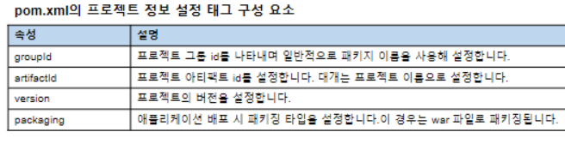
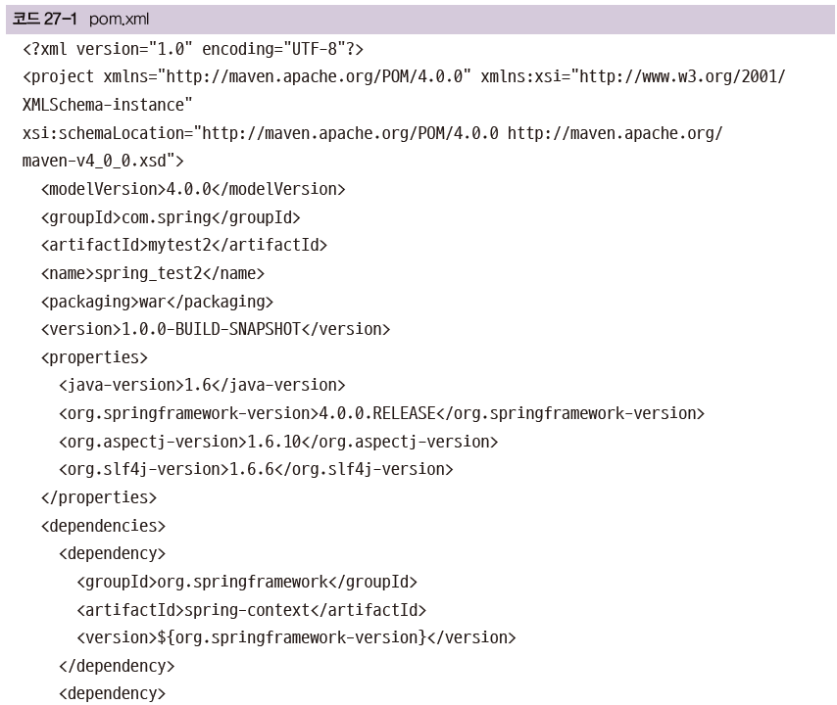
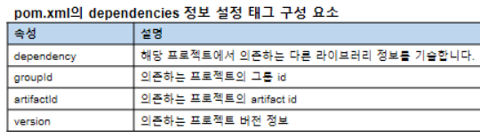
27장 메이븐과 스프링 STS 사용법
27.4 메이븐 프로젝트의 구조와 구성 요소
pom.xml
<dependencies>태그를 이용해
프로젝트가 의존하는 여러 가지 라이브러리를 설정

Slide 27
27장 메이븐과 스프링 STS 사용법
<?xml version="1.0" encoding="UTF-8"?>
<project xmlns="http://maven.apache.org/POM/4.0.0" xmlns:xsi="http://www.w3.org/2001/XMLSchema-instance"
xsi:schemaLocation="http://maven.apache.org/POM/4.0.0 https://maven.apache.org/maven-v4_0_0.xsd">
<modelVersion>4.0.0</modelVersion>
<groupId>com.myspring</groupId>
<artifactId>pro27</artifactId>
<name>pro27</name>
<packaging>war</packaging>
<version>1.0.0-BUILD-SNAPSHOT</version>
<properties>
<java-version>1.6</java-version>
<org.springframework-version>3.1.1.RELEASE</org.springframework-version>
<org.aspectj-version>1.6.10</org.aspectj-version>
<org.slf4j-version>1.6.6</org.slf4j-version>
</properties>
<dependencies>
<!-- Spring -->
<dependency>
<groupId>org.springframework</groupId>
<artifactId>spring-context</artifactId>
<version>${org.springframework-version}</version>
<exclusions>
<!-- Exclude Commons Logging in favor of SLF4j -->
<exclusion>
<groupId>commons-logging</groupId>
<artifactId>commons-logging</artifactId>
</exclusion>
</exclusions>
</dependency>
: :
27.4 메이븐 프로젝트의 구조와 구성 요소

Slide 28
27장 메이븐과 스프링 STS 사용법
27.4 메이븐 프로젝트의 구조와 구성 요소
pom.xml의 프로젝트 정보 설정 태그 구성 요소
속성 | 설명
groupId | 프로젝트 그룹 id를 나타내며 일반적으로 패키지 이름을 사용해 설정합니다.
artifactId | 프로젝트 아티팩트 id를 설정합니다. 대개는 프로젝트 이름으로 설정합니다.
version | 프로젝트의 버전을 설정합니다.
packaging | 애플리케이션 배포 시 패키징 타입을 설정합니다.이 경우는 war 파일로 패키징됩니다.
pom.xml의 dependencies 정보 설정 태그 구성 요소
속성 | 설명
dependency | 해당 프로젝트에서 의존하는 다른 라이브러리 정보를 기술합니다.
groupId | 의존하는 프로젝트의 그룹 id
artifactId | 의존하는 프로젝트의 artifact id
version | 의존하는 프로젝트 버전 정보

Slide 29
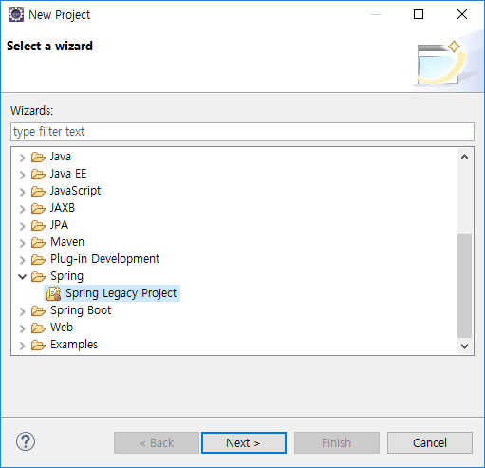
27장 메이븐과 스프링 STS 사용법
27.5 스프링 프로젝트 만들기
1. 메뉴에서 New > project 항목을 선택하고 Spring 항목의 Spring Legacy Project를 선택한 후 Next를
클릭합니다.
project explore 바탕에서
마우스 오른쪽 클릭
혹은
File -> New -> Other...

Slide 30
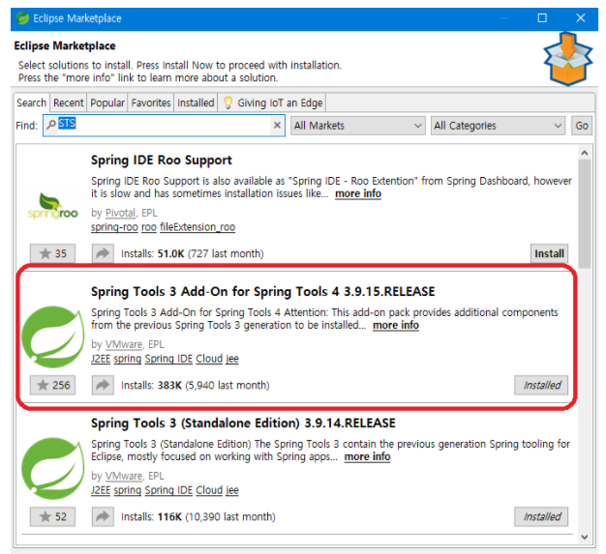
27장 메이븐과 스프링 STS 사용법
27.5 스프링 프로젝트 만들기
Spring 항목의 Spring Legacy Project 항목이 없다면 다시 Help > Eclipse Marketplace...를 선택하고 검색창에 sts를 입력한 후 Go를 클릭합니다. 앞서 진행했던 것과 같이 처리한다.

Slide 31
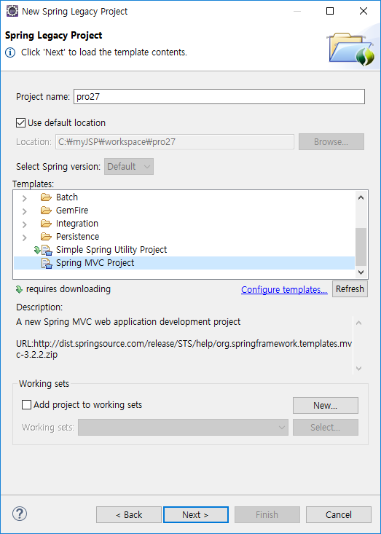
27장 메이븐과 스프링 STS 사용법
27.5 스프링 프로젝트 만들기
2. 프로젝트 이름으로 pro27을 입력한 후 Templates를 Spring MVC Project로 선택합니다.

Slide 32
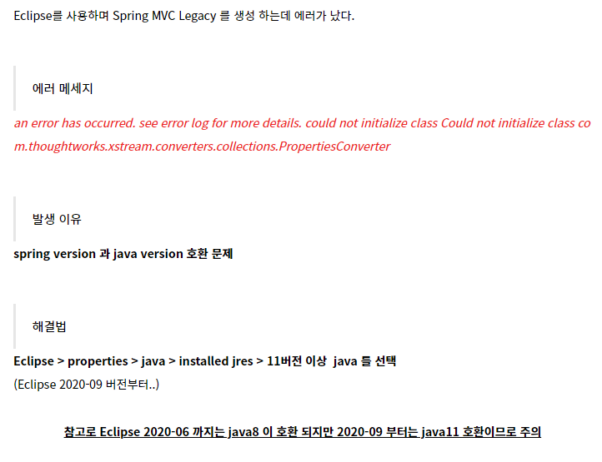
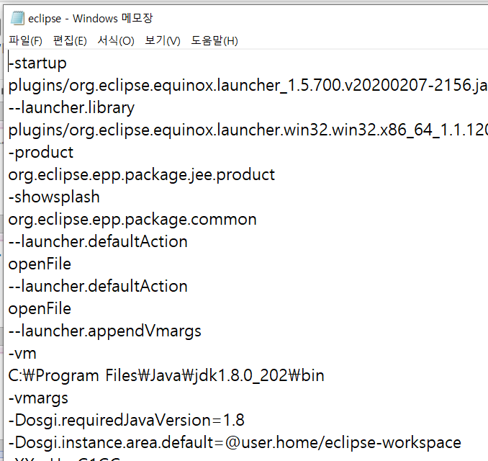
27장 메이븐과 스프링 STS 사용법
27.5 스프링 프로젝트 만들기
eclipse.ini 수정 후
이클립스 다시 시작!
이클립스 버전에 따라서
java 버전을 맞춰야 함!

Slide 33
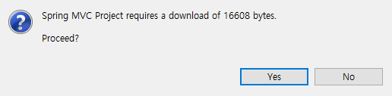
27장 메이븐과 스프링 STS 사용법
27.5 스프링 프로젝트 만들기
3. 다운로드 메시지창이 나타나면 Yes를 클릭합니다.

Slide 34
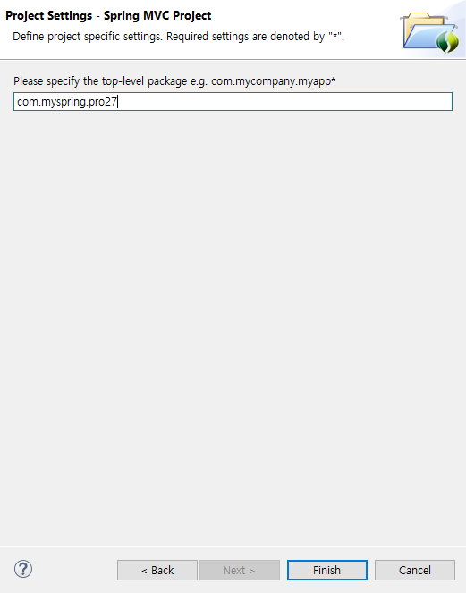
27장 메이븐과 스프링 STS 사용법
27.5 스프링 프로젝트 만들기
4. 패키지 이름으로 com.myspring.pro27(세 번째 단계의 패키지 이름, 즉 pro27이 브라우저에서 요청하는
컨텍스트 이름입니다)을 입력하고 Finish를 클릭합니다.

Slide 35
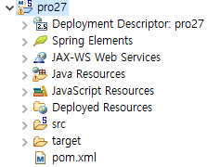
27장 메이븐과 스프링 STS 사용법
27.5 스프링 프로젝트 만들기
5. 이클립스에서 프로젝트가 생성된 것을 확인할 수 있습니다.

Slide 36
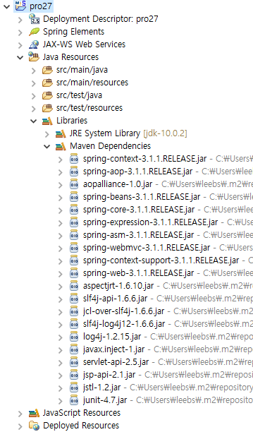
27장 메이븐과 스프링 STS 사용법
27.5 스프링 프로젝트 만들기
6. 프로젝트의 Maven Dependencies 폴더를 클릭하면 자동으로 다운로드된 스프링 관련 라이브러리들이
보입니다.

Slide 37
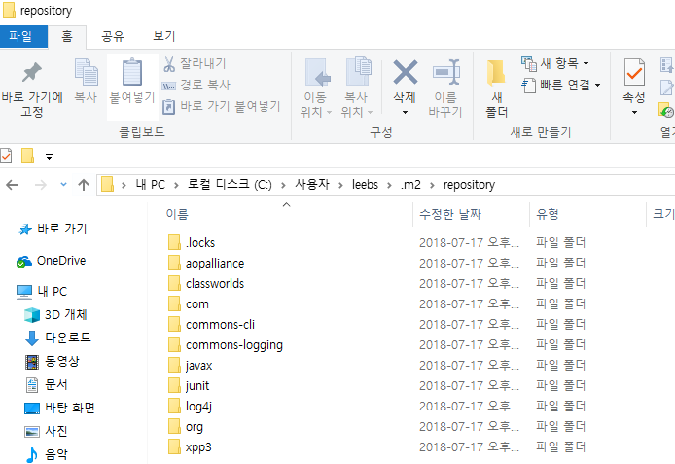
27장 메이븐과 스프링 STS 사용법
27.5 스프링 프로젝트 만들기
7. 라이브러리 옆에 표시된 경로를 통해 설치된 라이브러리 파일들을 볼 수 있습니다.

Slide 38
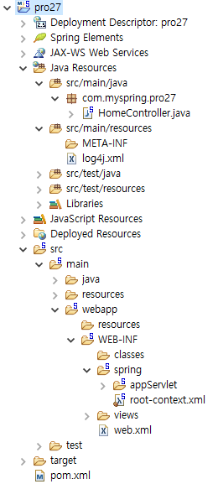
27장 메이븐과 스프링 STS 사용법
27.6 STS 프로젝트 실행하기
STS 프로젝트 구조
패키지별 자바 파일
여러 가지 리소스 파일(로그, 마이바티스, 다국어 등)
자바스크립트 파일, jQuery 파일, 이미지 파일 등
스프링 관련 여러 가지 설정 파일
JSP 파일

Slide 39
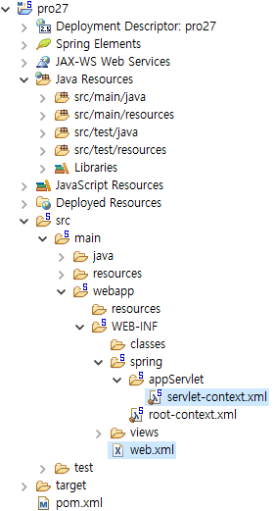
27장 메이븐과 스프링 STS 사용법
27.6 STS 프로젝트 실행하기
27.6.1 XML 파일 설정하기

Slide 40
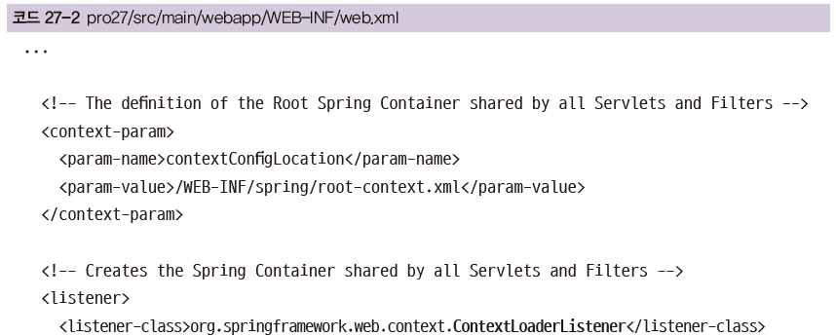
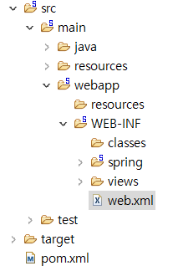
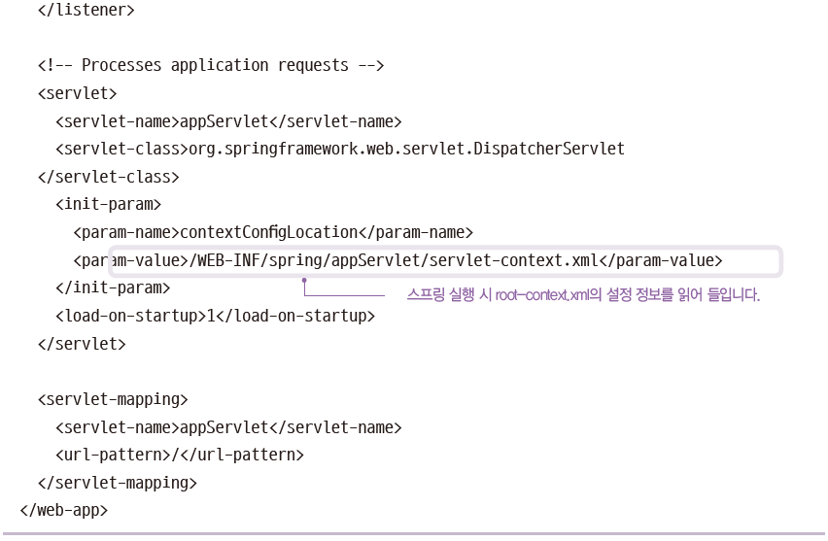
27장 메이븐과 스프링 STS 사용법
27.6 STS 프로젝트 실행하기
web.xml
스프링 실행시 servlet-context.xml의 설정정보를 읽어 들입니다.
servlet-context.xml

Slide 41
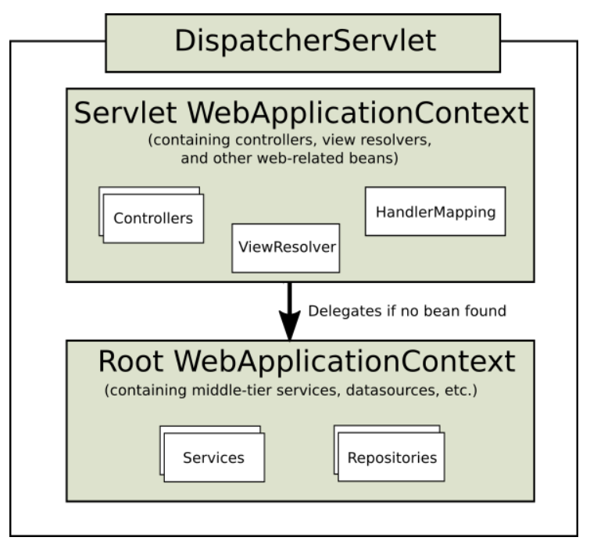
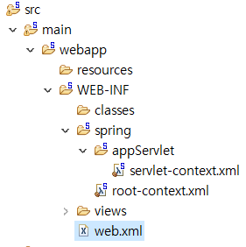
27장 메이븐과 스프링 STS 사용법
<?xml version="1.0" encoding="UTF-8"?>
<web-app version="2.5" xmlns="http://java.sun.com/xml/ns/javaee"
xmlns:xsi="http://www.w3.org/2001/XMLSchema-instance"
xsi:schemaLocation="http://java.sun.com/xml/ns/javaee https://java.sun.com/xml/ns/javaee/web-app_2_5.xsd">
<!-- The definition of the Root Spring Container shared by all Servlets and Filters -->
<context-param>
<param-name>contextConfigLocation</param-name>
<param-value>/WEB-INF/spring/root-context.xml</param-value>
</context-param>
<!-- Creates the Spring Container shared by all Servlets and Filters -->
<listener>
<listener-class>org.springframework.web.context.ContextLoaderListener</listener-class>
</listener>
<!-- Processes application requests -->
<servlet>
<servlet-name>appServlet</servlet-name>
<servlet-class>org.springframework.web.servlet.DispatcherServlet</servlet-class>
<init-param>
<param-name>contextConfigLocation</param-name>
<param-value>/WEB-INF/spring/appServlet/servlet-context.xml</param-value>
</init-param>
<load-on-startup>1</load-on-startup>
</servlet>
<servlet-mapping>
<servlet-name>appServlet</servlet-name>
<url-pattern>/</url-pattern>
</servlet-mapping>
</web-app>

Slide 42
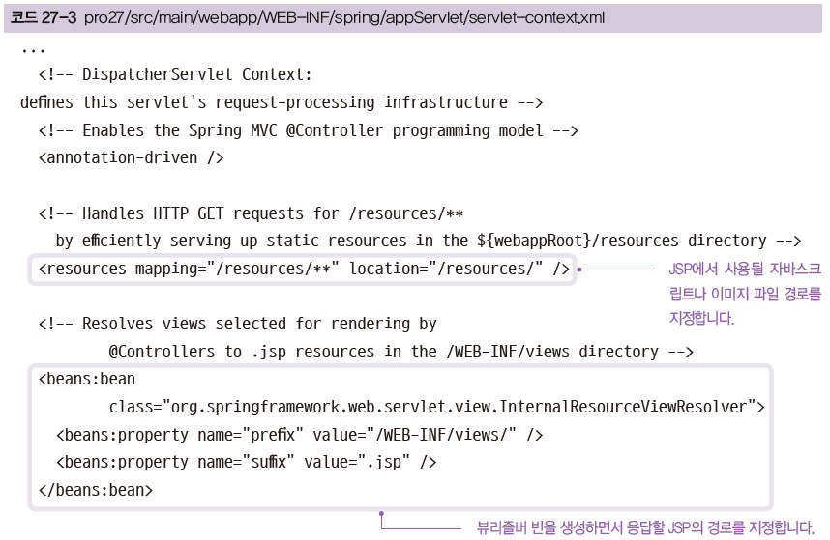
27장 메이븐과 스프링 STS 사용법
27.6 STS 프로젝트 실행하기
servlet-context.xml

Slide 43
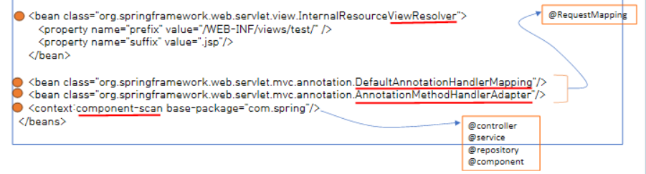
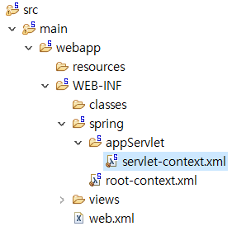
27장 메이븐과 스프링 STS 사용법
27.6 STS 프로젝트 실행하기
OLD 버전과 비교하기
<?xml version="1.0" encoding="UTF-8"?>
<beans:beans xmlns="http://www.springframework.org/schema/mvc"
xmlns:xsi="http://www.w3.org/2001/XMLSchema-instance"
xmlns:beans="http://www.springframework.org/schema/beans"
xmlns:context="http://www.springframework.org/schema/context"
xsi:schemaLocation="http://www.springframework.org/schema/mvc https://www.springframework.org/schema/mvc/spring-mvc.xsd
http://www.springframework.org/schema/beans https://www.springframework.org/schema/beans/spring-beans.xsd
http://www.springframework.org/schema/context https://www.springframework.org/schema/context/spring-context.xsd">
<!-- DispatcherServlet Context: defines this servlet's request-processing infrastructure -->
<!-- Enables the Spring MVC @Controller programming model -->
<annotation-driven />
<!-- Handles HTTP GET requests for /resources/** by efficiently serving up static resources in the ${webappRoot}/resources directory -->
<resources mapping="/resources/**" location="/resources/" />
<!-- Resolves views selected for rendering by @Controllers to .jsp resources in the /WEB-INF/views directory -->
<beans:bean class="org.springframework.web.servlet.view.InternalResourceViewResolver">
<beans:property name="prefix" value="/WEB-INF/views/" />
<beans:property name="suffix" value=".jsp" />
</beans:bean>
<context:component-scan base-package="com.myspring.pro27" />
</beans:beans>

Slide 44
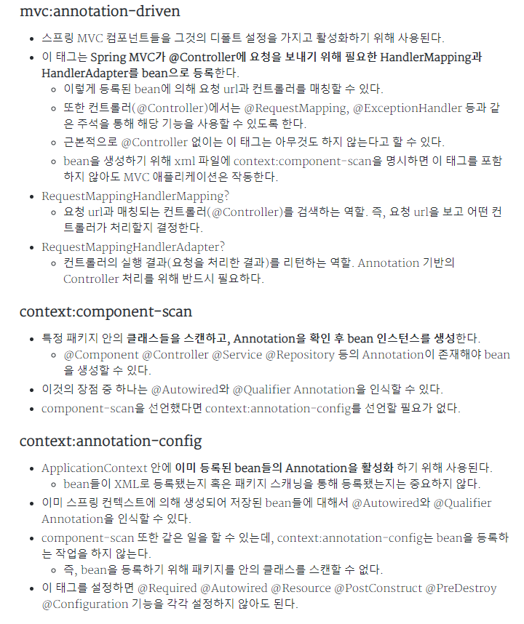
27장 메이븐과 스프링 STS 사용법
27.6 STS 프로젝트 실행하기

Slide 45
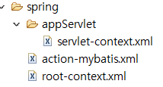
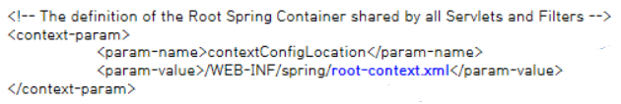
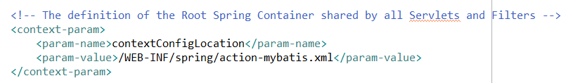
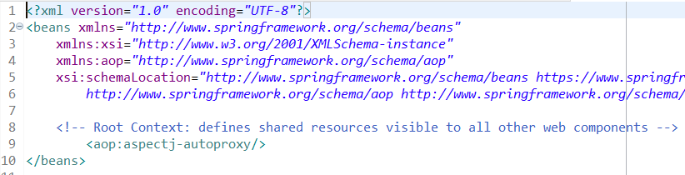
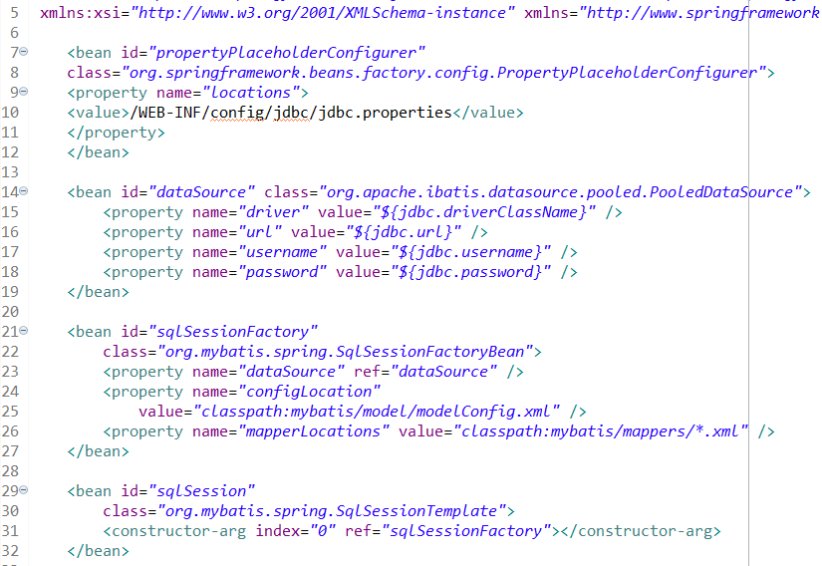
27장 메이븐과 스프링 STS 사용법
27.6 STS 프로젝트 실행하기
설명을 위한 자료
추후 수정 예정
action-mybatis.xml

Slide 46

27장 메이븐과 스프링 STS 사용법
27.6 STS 프로젝트 실행하기
27.6.2 자바 클래스와 JSP 파일 만들기
1. 프로젝트를 만들면 다음과 같이 자동으로 자바 클래스와 JSP 파일이 생성됩니다. 일일이 추가했던 이전
실습과 비교하면 참 편리하죠?

Slide 47

27장 메이븐과 스프링 STS 사용법
27.6 STS 프로젝트 실행하기
2. HomeController 클래스를 다음과 같이 작성합니다. 모든 요청에 대해 home() 메서드를 호출하여
요청 시각을 home.jsp로 포워딩합니다.

Slide 48

27장 메이븐과 스프링 STS 사용법
27.6 STS 프로젝트 실행하기
3. home.jsp는 컨트롤러에서 전달된 요청 시각을 출력하도록 작성합니다.

Slide 49

27장 메이븐과 스프링 STS 사용법
27.6 STS 프로젝트 실행하기
4. 톰캣에 pro27을 등록해서 실행한 후 브라우저에서 http://localhost:8090/pro27로 요청하면 요청 시각이
표시됩니다.

Slide 50

27장 메이븐과 스프링 STS 사용법
27.7 STS 환경에서 마이바티스 실습하기
27. pom.xml 이용해 마이바티스 라이브러리 설치하기
1. 다음과 같이 pom.xml을 준비합니다.

Slide 51

27장 메이븐과 스프링 STS 사용법
27.7 STS 환경에서 마이바티스 실습하기
2. MySQL과는 다르게 오라클은 오프 소스가 아니므로 드라이버를 직접 다운로드하여 설치해야 합니다.
따라서 다음과 같이 lib 폴더를 생성한 후 오라클 드라이버를 lib 폴더에 복사하여 붙여 넣습니다.

Slide 52


27장 메이븐과 스프링 STS 사용법
27.7 STS 환경에서 마이바티스 실습하기
3. pom.xml을 다음과 같이 작성합니다.

Slide 53

27장 메이븐과 스프링 STS 사용법
27.7 STS 환경에서 마이바티스 실습하기

Slide 54
27장 메이븐과 스프링 STS 사용법
<?xml version="1.0" encoding="UTF-8"?>
<project xmlns="http://maven.apache.org/POM/4.0.0" xmlns:xsi="http://www.w3.org/2001/XMLSchema-instance"
xsi:schemaLocation="http://maven.apache.org/POM/4.0.0 https://maven.apache.org/maven-v4_0_0.xsd">
<modelVersion>4.0.0</modelVersion>
<groupId>com.myspring</groupId>
<artifactId>pro27</artifactId>
<name>pro27</name>
<packaging>war</packaging>
<version>1.0.0-BUILD-SNAPSHOT</version>
<properties>
<java-version>1.6</java-version>
<org.springframework-version>3.1.1.RELEASE</org.springframework-version>
<org.aspectj-version>1.6.10</org.aspectj-version>
<org.slf4j-version>1.6.6</org.slf4j-version>
</properties>
<dependencies>
<!-- Spring -->
<dependency>
<groupId>org.springframework</groupId>
<artifactId>spring-context</artifactId>
<version>${org.springframework-version}</version>
<exclusions>
<!-- Exclude Commons Logging in favor of SLF4j -->
<exclusion>
<groupId>commons-logging</groupId>
<artifactId>commons-logging</artifactId>
</exclusion>
</exclusions>
: :
27.7 STS 환경에서 마이바티스 실습하기

Slide 55
27장 메이븐과 스프링 STS 사용법
: : 생략
<dependency>
<groupId>commons-beanutils</groupId>
<artifactId>commons-beanutils</artifactId>
<version>1.8.0</version>
</dependency>
<dependency>
<groupId>commons-dbcp</groupId>
<artifactId>commons-dbcp</artifactId>
<version>1.2.2</version>
</dependency>
<dependency>
<groupId>cglib</groupId>
<artifactId>cglib-nodep</artifactId>
<version>2.2</version>
</dependency>
<dependency>
<groupId>org.mybatis</groupId>
<artifactId>mybatis</artifactId>
<version>3.1.0</version>
</dependency>
<dependency>
<groupId>org.mybatis</groupId>
<artifactId>mybatis-spring</artifactId>
<version>1.1.0</version>
</dependency>
<dependency>
<groupId>jdbc.oracle</groupId>
<artifactId>OracleDriver</artifactId>
<version>12.1.0.2.0</version>
<scope>system</scope>
<systemPath>${basedir}/src/main/webapp/WEB-INF/lib/ojdbc6.jar</systemPath>
</dependency>
<dependencies>
27.7 STS 환경에서 마이바티스 실습하기

Slide 56


27장 메이븐과 스프링 STS 사용법
dependency 추가하는 또 다른 방법
pom.xml에서 dependency하기

Slide 57


27장 메이븐과 스프링 STS 사용법
27.7 STS 환경에서 마이바티스 실습하기

Slide 58


27장 메이븐과 스프링 STS 사용법
27.7 STS 환경에서 마이바티스 실습하기

Slide 59

27장 메이븐과 스프링 STS 사용법
27.7 STS 환경에서 마이바티스 실습하기
4. pom.xml에 <dependency> 태그로 설정한 후 저장할 때 다운로드한 라이브러리들을 이클립스에서
확인할 수 있습니다.

Slide 60

27장 메이븐과 스프링 STS 사용법
27.7 STS 환경에서 마이바티스 실습하기
5. pom.xml에 <dependency> 태그로 설정한 후 다운로드한 라이브러리들을 원활하게 진행이 안 되면 [Alt]+[F5]로 업데이트하면 됩니다.

Slide 61



27장 메이븐과 스프링 STS 사용법

Slide 62

27장 메이븐과 스프링 STS 사용법
27.7 STS 환경에서 마이바티스 실습하기
27.7.2 마이바티스 관련 XML 파일 추가하기
1. 먼저 jdbc.properties 파일은 26장의 회원 관리 기능을 구현할 때 사용한 것을 재사용합니다.
WEB-INF 하위에 config 폴더를 만들고 다시 jdbc 폴더를 만든 다음 복사하여 붙여 넣습니다.
action-mybatis.xml도 26장의 것을 복사하여 WEB-INF/spring 폴더에 붙여 넣습니다.

Slide 63

27장 메이븐과 스프링 STS 사용법
27.7 STS 환경에서 마이바티스 실습하기
2. web.xml에서 action-mybatis.xml을 읽어 들이도록 수정합니다.
action-mybatis.xml

Slide 64


27장 메이븐과 스프링 STS 사용법
27.7 STS 환경에서 마이바티스 실습하기
2. web.xml에서 action-mybatis.xml을 읽어 들이도록 수정합니다.
# STS에서기본 제공한 xml명( 변경)
OLD 버전 설명자료
action-servlet.xml

Slide 65

27장 메이븐과 스프링 STS 사용법
27.7 STS 환경에서 마이바티스 실습하기
3. action-mybatis.xml을 열어 jdbc.properties 경로를 수정합니다.

Slide 66
<?xml version="1.0" encoding="UTF-8"?>
<beans
xsi:schemaLocation="http://www.springframework.org/schema/beans http://www.springframework.org/schema/beans/spring-beans.xsd http://www.springframework.org/schema/context http://www.springframework.org/schema/context/spring-context.xsd http://www.springframework.org/schema/tx http://www.springframework.org/schema/tx/spring-tx-3.0.xsd"
xmlns:tx="http://www.springframework.org/schema/tx" xmlns:context="http://www.springframework.org/schema/context"
xmlns:xsi="http://www.w3.org/2001/XMLSchema-instance" xmlns="http://www.springframework.org/schema/beans">
<bean id="propertyPlaceholderConfigurer"
class="org.springframework.beans.factory.config.PropertyPlaceholderConfigurer">
<property name="locations">
<value>/WEB-INF/config/jdbc/jdbc.properties</value>
</property>
</bean>
<bean id="dataSource" class="org.apache.ibatis.datasource.pooled.PooledDataSource">
<property name="driver" value="${jdbc.driverClassName}" />
<property name="url" value="${jdbc.url}" />
<property name="username" value="${jdbc.username}" />
<property name="password" value="${jdbc.password}" />
</bean>
<bean id="sqlSessionFactory"
class="org.mybatis.spring.SqlSessionFactoryBean">
<property name="dataSource" ref="dataSource" />
<property name="configLocation"
value="classpath:mybatis/model/modelConfig.xml" />
<property name="mapperLocations" value="classpath:mybatis/mappers/*.xml" />
</bean>
<bean id="sqlSession"
class="org.mybatis.spring.SqlSessionTemplate">
<constructor-arg index="0" ref="sqlSessionFactory"></constructor-arg>
</bean>
<!-- <bean id="memberDAO"
class="com.spring.member.dao.MemberDAOImpl">
<property name="sqlSession" ref="sqlSession"></property>
</bean> -->
</beans>

Slide 67


이클립스 버전에 따라서 아래 빈 서포트는 지원되지 않으니까 건너뛰어도 됨. 만약 다음 pt에서 시험적으로 진행했다가 오류발생하면 삭제처리해야 함

Slide 68


Slide 69



Slide 70

27장 메이븐과 스프링 STS 사용법
27.7 STS 환경에서 마이바티스 실습하기
4. 이번에는 매퍼 파일을 추가해 보겠습니다. 메이븐 프로젝트에서는 src/main/resources 패키지 하위에
mybatis 패키지를 생성합니다.

Slide 71


27장 메이븐과 스프링 STS 사용법
27.7 STS 환경에서 마이바티스 실습하기
5. 다시 mybatis 하위에 mappers 패키지와 model 패키지를 생성합니다.
6. 26장에서 사용한 member.xml과 modelConfig.xml을 각각 mappers와 model 패키지에 붙여 넣습니다.

Slide 72

27장 메이븐과 스프링 STS 사용법
27.7 STS 환경에서 마이바티스 실습하기
7. modelConfig.xml을 열어 패키지 이름을 수정합니다
<?xml version="1.0" encoding="UTF-8" ?>
<!DOCTYPE configuration PUBLIC "-//mybatis.org//DTD Config 3.0//EN"
"http://mybatis.org/dtd/mybatis-3-config.dtd">
<configuration>
<typeAliases>
<typeAlias type="com.myspring.pro27.member.vo.MemberVO" alias="memberVO" />
</typeAliases>
</configuration>

Slide 73

27장 메이븐과 스프링 STS 사용법
27.7 STS 환경에서 마이바티스 실습하기
27.7.3 자바 클래스와 JSP 구현하기
1. 자바 클래스 파일과 JSP 파일은 26장의 것을 재사용하면 됩니다.
따라서 자바 파일은 src/main/java 하위에 있는 com.myspring.pro27 패키지에 member 패키지를 만든 후
각각의 하위 패키지를 생성해 붙여 넣습니다(26장 참조).
JSP는 WEB-INF/views 폴더 하위에 member 폴더를 만든 후 26장의 파일을 붙여 넣습니다.
26장의 실습 자바 파일을 재사용합니다.
26장의 실습 JSP 파일을 재사용합니다.

Slide 74


27장 메이븐과 스프링 STS 사용법
27.7 STS 환경에서 마이바티스 실습하기
1

Slide 75

27장 메이븐과 스프링 STS 사용법
27.7 STS 환경에서 마이바티스 실습하기
2. 브라우저의 URL 요청명에서 뷰리졸버 설정 없이 기능별로 해당 폴더에 쉽게 접근할 수 있도록
MemberControllerImpl 클래스를 열어 getViewName() 메서드를 수정합니다.

Slide 76

27장 메이븐과 스프링 STS 사용법
27.7 STS 환경에서 마이바티스 실습하기
listMembers

Slide 77
27장 메이븐과 스프링 STS 사용법
private String getViewName(HttpServletRequest request) throws Exception {
String contextPath = request.getContextPath();
String uri = (String) request.getAttribute("javax.servlet.include.request_uri");
if (uri == null || uri.trim().equals("")) {
uri = request.getRequestURI();
}
int begin = 0;
if (!((contextPath == null) || ("".equals(contextPath)))) {
begin = contextPath.length();
}
int end;
if (uri.indexOf(";") != -1) {
end = uri.indexOf(";");
} else if (uri.indexOf("?") != -1) {
end = uri.indexOf("?");
} else {
end = uri.length();
}
String viewName = uri.substring(begin, end);
if (viewName.indexOf(".") != -1) {
viewName = viewName.substring(0, viewName.lastIndexOf("."));
}
if (viewName.lastIndexOf("/") != -1) {
viewName = viewName.substring(viewName.lastIndexOf("/", 1), viewName.length());
}
return viewName;
}
}
27.7 STS 환경에서 마이바티스 실습하기
String viewName = uri.substring(begin, end);
if (viewName.indexOf(".") != -1) {
viewName = viewName.substring(0, viewName.lastIndexOf("."));
}
if (viewName.lastIndexOf("/") != -1) {
viewName = viewName.substring(viewName.lastIndexOf("/"), viewName.length());
}
return viewName;

Slide 78

27장 메이븐과 스프링 STS 사용법
27.7 STS 환경에서 마이바티스 실습하기
listMembers.do
3. http://localhost:8090/pro27/member/listMember.do로 요청하면 다음과 같이 회원 목록을 표시합니다.

Slide 79

27장 메이븐과 스프링 STS 사용법
27.8 log4j란?
println() 메서드 사용 시 유지 보수 시 불편함
log4j
로그 기능을 제공하는 오픈 소스 라이브러리
애플리케이션에서 웹 사이트에 접속한 사용자 정보나 각 클래스의 메서드 호출 시각 등 여러 가지 정보를 로그로 출력해서 관리
메이븐에선 프로젝트 생성 시 자동으로 log4j 라이브러리가 설치됨

Slide 80

27장 메이븐과 스프링 STS 사용법
27.8 log4j란?
STS 프로젝트 생성 시 자동으로 생성되는 log4j.xml
log4j.xml을 이루는 태그
태그 | 설명
<Appender> | 로그의 출력 위치를 결정(파일, 콘솔, DB 등)합니다. log4J API 문서의 XXXAppender로 끝나는 클래스들의 이름을 보면 출력 위치를 알 수 있습니다.
<Layout> | Appender가 어디에 출력할 것인지 결정했다면 어떤 형식으로 출력할지 출력 레이아웃을 결정합니다.
<Logger> | 로깅 메시지를 Appender에 전달합니다. 개발자가 로그 레벨을 이용해 로그 출력 여부를조정할 수 있습니다. logger는 로그 레벨을 가지고 있으며, 로그의 출력 여부는 로그문의 레벨과 로거의 레벨을 가지고 결정합니다.

Slide 81
27장 메이븐과 스프링 STS 사용법
태그 | 설명
<Appender> | 로그의 출력 위치를 결정(파일, 콘솔, DB 등)합니다. log4J API 문서의 XXXAppender로 끝나는 클래스들의 이름을 보면 출력 위치를 알 수 있습니다.
<Layout> | Appender가 어디에 출력할 것인지 결정했다면 어떤 형식으로 출력할지 출력 레이아웃을 결정합니다.
<Logger> | 로깅 메시지를 Appender에 전달합니다. 개발자가 로그 레벨을 이용해 로그 출력 여부를조정할 수 있습니다. logger는 로그 레벨을 가지고 있으며, 로그의 출력 여부는 로그문의 레벨과 로거의 레벨을 가지고 결정합니다.
27.8 log4j란?
여러 가지 Appender 클래스
Appender 클래스 | 설명
ConsoleAppender | org.apache.log4j.ConsoleAppender 클래스로, 콘솔에 로그 메시지를 출력합니다.
FileAppender | org.apache.log4j.FileAppender 클래스로, 파일에 로그 메시지를 출력합니다.
RollingFileAppender | org.apache.log4j.rolling.RollingFileAppedner 클래스로, 파일 크기가 일정 기준을 넘으면 기존 파일을 백업 파일로 바꾸고 처음부터 다시 기록합니다.
DailyRollingAppender | org.apache.log4j.DailyRollingFileAppender 클래스로, 설정한 기간 단위로 새 파일을 만들어 로그 메시지를 기록합니다.
PatternLayout 클래스에서 사용되는 여러 가지 출력 속성들
속성 | 설명
%p | debug, info, error, fatal 등 로그 레벨 이름 출력
%m | 로그 메시지 출력
%d | 로깅 이벤트 발생 시각 출력
%F | 로깅이 발생한 프로그램 파일 이름 출력
%l | 로깅이 발생한 caller의 정보 출력
%L | 로깅이 발생한 caller의 라인 수 출력
%M | 로깅이 발생한 method 이름 출력
%c | 로깅 메시지 앞에 전체 패키지 이름이나 전체 파일 이름 출력
... | ...

Slide 82
27장 메이븐과 스프링 STS 사용법
27.8 log4j란?
log4j의 여러 가지 로그 레벨들
속성 | 설명
FATAL | 시스템 차원에서 심각한 문제가 발생해 애플리케이션 작동이 불가능할 경우에 해당하는 레벨입니다. 일반적으로 애플리케이션에서는 사용할 일이 없습니다.
ERROR | 실행 중 문제가 발생한 상태를 나타냅니다.
WARN | 향후 시스템 오류의 원인이 될 수 있는 경고 메시지를 나타냅니다.
INFO | 로그인, 상태 변경과 같은 실제 애플리케이션 운영과 관련된 정보 메시지를 나타냅니다.
DEBUG | 개발 시 디버깅 용도로 사용한 메시지를 나타냅니다.
TRACE | DEBUG 레벨보다 상세한 로깅 정보를 출력하기 위해 도입된 레벨입니다.
log4j 관련 사이트
• http://logging.apache.org/log4j/1.2/manual.html

Slide 83


27장 메이븐과 스프링 STS 사용법
27.8 log4j란?
속성 | 설명
%p | debug, info, error, fatal 등 로그 레벨 이름 출력
%m | 로그 메시지 출력
%d | 로깅 이벤트 발생 시각 출력
%F | 로깅이 발생한 프로그램 파일 이름 출력
%l | 로깅이 발생한 caller의 정보 출력
%L | 로깅이 발생한 caller의 라인 수 출력
%M | 로깅이 발생한 method 이름 출력
%c | 로깅 메시지 앞에 전체 패키지 이름이나 전체 파일 이름 출력
... | ...
28.8.1 log4j.xml 이용해 로그 메시지 출력하기
1. 다음과 같이 log4j.xml을 작성합니다.
main

Slide 84

27장 메이븐과 스프링 STS 사용법
27.8 log4j란?

Slide 85
27장 메이븐과 스프링 STS 사용법
<?xml version="1.0" encoding="UTF-8"?>
<!DOCTYPE log4j:configuration PUBLIC "-//APACHE//DTD LOG4J 1.2//EN" "log4j.dtd">
<log4j:configuration xmlns:log4j="http://jakarta.apache.org/log4j/">
<!-- Console Appenders -->
<appender name="console" class="org.apache.log4j.ConsoleAppender">
<param name="Target" value="System.out" />
<layout class="org.apache.log4j.PatternLayout">
<param name="ConversionPattern" value="%-5p: %c - %m%n" />
</layout>
</appender>
<!-- DailyFile Appenders -->
<appender name="dailyFileAppender" class="org.apache.log4j.DailyRollingFileAppender">
<param name="File" value="C:\\spring\\logs\\output.log" />
<param name="Append" value="true" />
<layout class="org.apache.log4j.PatternLayout">
<param name="DatePattern" value="'.'yyyy-MM-dd"/>
<param name="ConversionPattern" value="[%d{HH:mm:ss}][%-5p](%F:%L)-%m%n"/>
</layout>
</appender>
<!-- Application Loggers -->
<logger name="com.myspring.pro27">
<level value="info" />
</logger>
<!-- Root Logger -->
<root>
<priority value=“info” />
<appender-ref ref="console" />
<appender-ref ref="dailyFileAppender" />
</root>
</log4j:configuration>
27.8 log4j란?

Slide 86


27장 메이븐과 스프링 STS 사용법
27.8 log4j란?
2. MemberControllerImpl 클래스를 다음과 같이 작성합니다.

Slide 87
27장 메이븐과 스프링 STS 사용법
import org.slf4j.Logger;
:
@Controller("memberController")
//@EnableAspectJAutoProxy
public class MemberControllerImpl implements MemberController {
private static final Logger logger = LoggerFactory.getLogger(MemberControllerImpl.class);
@Autowired
private MemberService memberService;
@Autowired
private MemberVO memberVO ;
@Override
@RequestMapping(value="/member/listMembers.do" ,method = RequestMethod.GET)
public ModelAndView listMembers(HttpServletRequest request, HttpServletResponse response) throws Exception {
String viewName = getViewName(request);
// String viewName = (String)request.getAttribute("viewName"); // 추후 구현함
//System.out.println("viewName: " +viewName);
logger.info("viewName: "+ viewName);
logger.debug("viewName: "+ viewName);
List membersList = memberService.listMembers();
ModelAndView mav = new ModelAndView(viewName);
mav.addObject("membersList", membersList);
return mav;
}
@Override
@RequestMapping(value="/member/addMember.do" ,method = RequestMethod.POST)
public ModelAndView addMember(@ModelAttribute("member") MemberVO member,
HttpServletRequest request, HttpServletResponse response) throws Exception {
request.setCharacterEncoding("utf-8");
int result = 0;
result = memberService.addMember(member);
ModelAndView mav = new ModelAndView("redirect:/member/listMembers.do");
return mav;
}
:
27.8 log4j란?
교차로 구현해보기

Slide 88
27장 메이븐과 스프링 STS 사용법
27.8 log4j란?
※ 회원관리 프로그램 진행후 결과보기
log4j.xml에서 로그 레벨을 info로 설정했기 때문에 debug() 메서드로 설정한 메시지는 레벨이 낮아 출력되지
않습니다
log4j.xml의 로그 레벨을 debug로 변경한 후 브라우저에서 요청하면 이번에는 debug 레벨 메시지와 상위의
info 레벨 메시지가 모두 출력됩니다

Slide 89

27장 메이븐과 스프링 STS 사용법
27.8 log4j란?
C:\\spring\logs 폴더에는 날짜별로 output.log 파일이 생성됨(해당 날짜에 체크)

Slide 90


27장 메이븐과 스프링 STS 사용법
27.8 log4j란?
27.8.2 마이바티스 SQL문을 로그로 출력하기
실행하는 마이바티스 ID와 SQL문을 출력합니다.
SQL문 실행 후 반환되는 레코드들을 출력합니다.

Slide 91
27장 메이븐과 스프링 STS 사용법
27.8 log4j란?
AOP 용어 설명
-교재외 추가 내용
-20장 AOP 참고
지시자 종류
지시자 | 기능
execution | -가장 정교한 포인트컷을 만들 수 있음 -리턴타입 , 패키지, 클래스명, 메서드명,메서드 매개변수에 포인트컷 지정
within | -타임패턴 내에 해당하는 모든 것들을 포인트컷 지정
bean | -bean이름으로 포인터컷 지정
어드바이스 동작 시점
동작시점 | 설명
Before | 메서드 실행 전에 동작
After | 메서드 실행 후에 동작
After-returning | 메서드가 정상적으로 실행된 후에 동작
After-throwing | 예외가 발생한 후에 동작
Around | 메서드 호출 이전, 이후, 예외 발생 등 모든 시점에서 동작

Slide 92
27장 메이븐과 스프링 STS 사용법
27.8 log4j란?
여러가지 포인트컷 표현식
Pointcut | JointPoints
execution(public *.*(..)) | public 메서드 실행
execution(* set*(..)) | 이름이 set으로 시작하는 모든 메서드명 실행
execution(* get*(..)) | 이름이 get으로 시작하는 모든 메서드명 실행
execution(* com.xyz.service.AccountService.*(..)) | AccountService 인터페이스의 모든 메서드 실행
execution(* com.xyz.service.*.*(..)) | service 패키지의 모든 메서드 실행
execution(* com.xyz.service..*.*(..) | service 패키지와 하위 패키지의 모든 메서드 실행
within(com.xyz.service.*) | service 패키지 내의 모든 결합점(클래스 포함)
bean(*Repository) | 이름이 "Repository"로 끝나는 모든 빈
bean(*) | 모든 빈
bean(board*) | 이름이 "board"로 끝나는 모든빈
bean("*service) || bean(*Service) | 이름이 "service"나 "Service"로 끝나는 모든 빈

Slide 93

27장 메이븐과 스프링 STS 사용법
27.8 log4j란?

Slide 94

27장 메이븐과 스프링 STS 사용법
27.8 log4j란?

Slide 95

27장 메이븐과 스프링 STS 사용법
27.8 log4j란?
AOP를 이용한 로그 출력 실습
1. pom.xml에 aopP 관련 라이브러리를 설정합니다.

Slide 96
27장 메이븐과 스프링 STS 사용법
27.8 log4j란?
<!-- AspectJ -->
<dependency>
<groupId>org.aspectj</groupId>
<artifactId>aspectjrt</artifactId>
<version>${org.aspectj-version}</version>
</dependency>
<dependency>
<groupId>org.aspectj</groupId>
<artifactId>aspectjweaver</artifactId>
<version>${org.aspectj-version}</version>
</dependency>
<dependency>
<groupId>org.aspectj</groupId>
<artifactId>aspectjtools</artifactId>
<version>${org.aspectj-version}</version>
</dependency>

Slide 97


27장 메이븐과 스프링 STS 사용법
27.8 log4j란?
2. root-context.xml을 더블클릭 후 Namespaces 탭을 선택해서 aop항목을 체크해서 aop 설정을 추가합니다.
※ namespaces 가 없으면
이클립스 오른쪽 상단 창에서
namespaces 검색하여 해결
버전은 3.1 체크
spring-aop-3.1.xsd

Slide 98


27장 메이븐과 스프링 STS 사용법
27.8 log4j란?
3. root-context.xml에 aop 애너테이션을 자동 인식할 수 있도록 태그를 추가합니다.
혹은
<aop:aspectj-autoproxy></aop:aspectj-autoproxy>

Slide 99
27장 메이븐과 스프링 STS 사용법
27.8 log4j란?
<?xml version="1.0" encoding="UTF-8"?>
<beans xmlns="http://www.springframework.org/schema/beans"
xmlns:xsi="http://www.w3.org/2001/XMLSchema-instance"
xmlns:aop="http://www.springframework.org/schema/aop"
xsi:schemaLocation="http://www.springframework.org/schema/beans
https://www.springframework.org/schema/beans/spring-beans.xsd
http://www.springframework.org/schema/aop http://www.springframework.org/schema/aop/spring-aop-3.1.xsd">
<!-- Root Context: defines shared resources visible to all other web components -->
<aop:aspectj-autoproxy/>
</beans>

Slide 100


27장 메이븐과 스프링 STS 사용법
27.8 log4j란?
4. common.log 패키지 만들고 LogginAdvice 클래스를 생성하기

Slide 101

27장 메이븐과 스프링 STS 사용법
27.8 log4j란?
5. com.myspring.pro27.service 하위 패키지와 com.myspring.pro27.dao 패키지 하위의 모든 클래스의
메서드 호출 전 advice를 적용하도록 설정합니다.

Slide 102

27장 메이븐과 스프링 STS 사용법
27.8 log4j란?
6. com.myspring.pro27.service 하위 패키지와 com.myspring.pro27.dao 패키지 하위의 모든 클래스의
메서드 호출 후 advice를 적용하도록 설정합니다.

Slide 103

27장 메이븐과 스프링 STS 사용법
27.8 log4j란?
7. com.myspring.pro27.service 하위 패키지와 com.myspring.pro27.dao 패키지 하위의 모든 클래스의 메서드 호출 전,후 advice를 적용하도록 설정합니다.

Slide 104
package com.myspring.pro27.common.log;
import java.util.Arrays;
import org.aspectj.lang.JoinPoint;
import org.aspectj.lang.ProceedingJoinPoint;
import org.aspectj.lang.annotation.After;
import org.aspectj.lang.annotation.Around;
import org.aspectj.lang.annotation.Aspect;
import org.aspectj.lang.annotation.Before;
import org.slf4j.Logger;
import org.slf4j.LoggerFactory;
import org.springframework.stereotype.Component;
@Component
@Aspect
public class LoggingAdvice {
private static final Logger logger = LoggerFactory.getLogger(LoggingAdvice.class);
// target 메서드의 파라미터 등 정보를 출력합니다.
/*@Before("execution(* com.myspring.pro27.member.service.*.*(..)) or "
+ "execution(* com.myspring.pro27.member.dao.*.*(..))")*/
@Before("execution(* com.myspring.pro27.*.service.*.*(..)) or "
+ "execution(* com.myspring.pro27.*.dao.*.*(..))")
public void startLog(JoinPoint jp) {
logger.info("-------------------------------------");
logger.info("-------------------------------------");
// 전달되는 모든 파라미터들을 Object의 배열로 가져옵니다.
logger.info("1:" + Arrays.toString(jp.getArgs()));
// 해당Advice의 타입을 알아냅니다.
logger.info("2:" + jp.getKind());
// 실행하는 대상 객체의 메소드에 대한 정보를 알아낼 때 사용합니다.
logger.info("3:" + jp.getSignature().getName());
// target 객체를 알아낼 때 사용합니다.
logger.info("4:" + jp.getTarget().toString());
// Advice를 행하는 객체를 알아낼 때 사용합니다.
logger.info("5:" + jp.getThis().toString());
}

Slide 105
/*@After("execution(* com.myspring.pro27.member.service.*.*(..)) or "
+ "execution(* com.myspring.pro27.member.dao.*.*(..))")*/
@After("execution(* com.myspring.pro27.*.service.*.*(..)) or "
+ "execution(* com.myspring.pro27.*.dao.*.*(..))")
public void after(JoinPoint jp) {
logger.info("-------------------------------------");
logger.info("-------------------------------------");
// 전달되는 모든 파라미터들을 Object의 배열로 가져옵니다.
logger.info("1:" + Arrays.toString(jp.getArgs()));
// 해당Advice의 타입을 알아냅니다.
logger.info("2:" + jp.getKind());
// 실행하는 대상 객체의 메소드에 대한 정보를 알아낼 때 사용합니다.
logger.info("3:" + jp.getSignature().getName());
// target 객체를 알아낼 때 사용합니다.
logger.info("4:" + jp.getTarget().toString());
// Advice를 행하는 객체를 알아낼 때 사용합니다.
logger.info("5:" + jp.getThis().toString());
}
// target 메서드 호출의 동작 시간을 측정합니다.
/*@Around("execution(* com.myspring.pro27.member.service.*.*(..)) or "
+ "execution(* com.myspring.pro27.member.dao.*.*(..))")*/
@Around("execution(* com.myspring.pro27.*.service.*.*(..)) or "
+ "execution(* com.myspring.pro27.*.dao.*.*(..))")
public Object timeLog(ProceedingJoinPoint pjp) throws Throwable {
long startTime = System.currentTimeMillis();
logger.info(Arrays.toString(pjp.getArgs()));
// 실제 타켓을 실행하는 부분입니다. 이 부분이 없으면 advice가 적용된 메소드가 동작하지 않습니다.
Object result = pjp.proceed(); // proceed는 Exception 보다 상위 Throwable 를 처리해야 합니다.
long endTime = System.currentTimeMillis();
// target 메소드의 동작 시간을 출력합니다.
logger.info(pjp.getSignature().getName() + " : " + (endTime - startTime));
logger.info("==============================");
// Around를 사용할 경우 반드시 Object를 리턴해야 합니다.
return result;
}
}

Slide 106

27장 메이븐과 스프링 STS 사용법
27.8 log4j란?
8. MemberController 클래스에 @EnableAspectJAutoProxy 애너테이션을 적용해서 aop기능을 활성화합니다.
MemberControllerImpl.java
※ viewName 로깅기능을 제외하고 AOP 기능 해보기
@Controller("memberController")
@EnableAspectJAutoProxy
public class MemberControllerImpl implements MemberController {
// private static final Logger logger = LoggerFactory.getLogger(MemberControllerImpl.class);
:
//System.out.println("viewName: " +viewName);
// logger.info("viewName: "+ viewName);
// logger.debug("viewName: "+ viewName);
:

Slide 107

27장 메이븐과 스프링 STS 사용법
27.8 log4j란?
9. 회원 조회 시 호출된 메서드에 대한 정보를 출력합니다.

Slide 108


27장 메이븐과 스프링 STS 사용법
27.9 타일즈란?
타일즈(tiles)
화면의 레이아웃 기능을 제공하는 오픈 소스 라이브러리
타일즈 특징
페이지 레이아웃을 쉽고 단순하게 구현할 수 있음
공통된 레이아웃을 사용하므로 유지관리가 용이함

Slide 109

27장 메이븐과 스프링 STS 사용법
27.9 타일즈란?
※ pom.xml에서 새로운 라이브 dependency하면
해당 프로젝트(pro27)에서 마우스 오른쪽 클릭
Maven / Update Project 클릭하기

Slide 110

27장 메이븐과 스프링 STS 사용법
27.9 타일즈란?
타일즈 관련 라이브러리가 설치된 상태

Slide 111

27장 메이븐과 스프링 STS 사용법
27.9 타일즈란?
타일즈 관련 xml 설정하기

Slide 112



27장 메이븐과 스프링 STS 사용법
27.9 타일즈란?
servlet-context.xml 에 타일즈 관련 빈 설정
<beans>
<bean>
<property>
<beans:bean> <beans:property>

Slide 113
<?xml version="1.0" encoding="UTF-8"?>
<beans:beans
xmlns="http://www.springframework.org/schema/mvc"
xmlns:xsi="http://www.w3.org/2001/XMLSchema-instance"
xmlns:beans="http://www.springframework.org/schema/beans"
xmlns:mvc="http://www.springframework.org/schema/mvc"
xmlns:context="http://www.springframework.org/schema/context"
xsi:schemaLocation="http://www.springframework.org/schema/mvc http://www.springframework.org/schema/mvc/spring-mvc.xsd http://www.springframework.org/schema/beans http://www.springframework.org/schema/beans/spring-beans.xsd
http://www.springframework.org/schema/context http://www.springframework.org/schema/context/spring-context.xsd">
<!-- DispatcherServlet Context: defines this servlet's request-processing infrastructure -->
<!-- Enables the Spring MVC @Controller programming model -->
<annotation-driven />
<!-- Handles HTTP GET requests for /resources/** by efficiently serving
up static resources in the ${webappRoot}/resources directory -->
<resources mapping="/resources/**" location="/resources/" />
<!-- Resolves views selected for rendering by @Controllers to .jsp resources in the /WEB-INF/views directory -->
<!--
<beans:bean class="org.springframework.web.servlet.view.InternalResourceViewResolver">
<beans:property name="prefix" value="/WEB-INF/views/" />
<beans:property name="suffix" value=".jsp" />
</beans:bean>
-->

Slide 114
<beans:bean id="tilesConfigurer" class="org.springframework.web.servlet.view.tiles2.TilesConfigurer">
<beans:property name="definitions">
<beans:list>
<beans:value>classpath:tiles/*.xml</beans:value>
</beans:list>
</beans:property>
<beans:property name="preparerFactoryClass"
value="org.springframework.web.servlet.view.tiles2.SpringBeanPreparerFactory" />
</beans:bean>
<beans:bean id="viewResolver"
class="org.springframework.web.servlet.view.UrlBasedViewResolver">
<beans:property name="viewClass" value="org.springframework.web.servlet.view.tiles2.TilesView" />
</beans:bean>
<context:component-scan base-package="com.myspring.pro27" />
</beans:beans>

Slide 115

27장 메이븐과 스프링 STS 사용법
27.10 JSP에 타일즈 사용하기
타일즈 적용 과정
전체적인 레이아웃을 정하는llayout.jsp 위치지정 및 레이아웃을 구성하는 jsp들 위치지정
tiles.xml을 작성(tiles-member.xml)
tiles.xml에 작성한 뷰이름을 배치할 layout.jsp 구현
레이아웃용 JSP 구현(layout.jsp)
레이아웃에 표시할 JSP를 구현(header.jsp 등)
header.jsp / side.jsp / footer.jsp 구현
HomeControllerl에 View이름 요청 컨트롤러 작성
컨트롤러에서 tiles-member.xml에 설정한 뷰이름을 반환

Slide 116

27장 메이븐과 스프링 STS 사용법
MemerDAO
MemberService
MemberController
requestMapping("/member/listMembers.do")
:
return mav
DispatchServlet
ViewResolver
tiles_member.xml
:
<definition name="/member/listMembers"
<put-attribute name="body" value="/../../listMember.jsp"
listMember.jsp

Slide 117

27장 메이븐과 스프링 STS 사용법
27.10 JSP에 타일즈 사용하기
27.10.1 tiles.xml 작성하기
1. src/main/resources 패키지에 tiles 패키지를 만든 후 tiles_member.xml 파일을 생성합니다.

Slide 118


27장 메이븐과 스프링 STS 사용법
27.10 JSP에 타일즈 사용하기
2. tiles_member.xml을 볼까요?
# 추후, 추가작업

Slide 119
27장 메이븐과 스프링 STS 사용법
27.9 타일즈란?
<?xml version="1.0" encoding="UTF-8" ?>
<!DOCTYPE tiles-definitions PUBLIC
"-//Apache Software Foundation//DTD Tiles Configuration 2.0//EN"
"http://tiles.apache.org/dtds/tiles-config_2_0.dtd">
<tiles-definitions>
<definition name="baseLayout" template="/WEB-INF/views/common/layout.jsp">
<put-attribute name="title" value="" />
<put-attribute name="header" value="/WEB-INF/views/common/header.jsp" />
<put-attribute name="side" value="/WEB-INF/views/common/side.jsp" />
<put-attribute name="body" value="" />
<put-attribute name="footer" value="/WEB-INF/views/common/footer.jsp" />
</definition>
<definition name="main" extends="baseLayout">
<put-attribute name="title" value="메인페이지" />
<put-attribute name="body" value="/WEB-INF/views/main.jsp" />
</definition>
</tiles-definitions>

Slide 120

27장 메이븐과 스프링 STS 사용법
27.9 타일즈란?
27.10.2 레이아웃에 사용되는 JSP 작성하기
1. 반드시 tiles_member.xml에서 지정한 경로에 레이아웃 관련 JSP들이 위치해야 합니다.
resources 폴더 하위에 image 폴더를 만든 후
이미지를 위치시킵니다.
tiles_member.xml에서 지정한 위치에
JSP를 위치시킵니다.

Slide 121

27장 메이븐과 스프링 STS 사용법
27.10 JSP에 타일즈 사용하기
2. 먼저 화면 전체의 구조를 정의하는 layout.jsp부터 작성해 보겠습니다. tiles_member.xml 설정에 따라서
각각의 위치에 JSP를 표시합니다.

Slide 122

27장 메이븐과 스프링 STS 사용법
27.10 JSP에 타일즈 사용하기

Slide 123
27장 메이븐과 스프링 STS 사용법
<%@ page language="java" contentType="text/html; charset=UTF-8"
pageEncoding="UTF-8" isELIgnored="false"
%>
<%@ taglib uri="http://tiles.apache.org/tags-tiles" prefix="tiles" %>
<%@ taglib prefix="c" uri="http://java.sun.com/jsp/jstl/core"%>
<!DOCTYPE html>
<html>
<head>
<meta charset="UTF-8">
<style>
#container {
width: 100%;
margin: 0px auto;
text-align:center;
border: 0px solid #bcbcbc;
}
#header {
padding: 5px;
margin-bottom: 5px;
border: 0px solid #bcbcbc;
background-color: lightgreen;
}
#sidebar-left {
width: 15%;
height:700px;
padding: 5px;
margin-right: 5px;
margin-bottom: 5px;
float: left;
background-color: yellow;
border: 0px solid #bcbcbc;
font-size:10px;
}

Slide 124
27장 메이븐과 스프링 STS 사용법
#content {
width: 75%;
padding: 5px;
margin-right: 5px;
float: left;
border: 0px solid #bcbcbc;
}
#footer {
clear: both;
padding: 5px;
border: 0px solid #bcbcbc;
background-color: lightblue;
}
</style>
<title><tiles:insertAttribute name="title" /></title>
</head>
<body>
<div id="container">
<div id="header">
<tiles:insertAttribute name="header"/>
</div>
<div id="sidebar-left">
<tiles:insertAttribute name="side"/>
</div>
<div id="content">
<tiles:insertAttribute name="body"/>
</div>
<div id="footer">
<tiles:insertAttribute name="footer"/>
</div>
</div>
</body>
</html>

Slide 125


27장 메이븐과 스프링 STS 사용법
27.10 JSP에 타일즈 사용하기
3. hearder.jsp를 다음과 같이 작성합니다
...

Slide 126
27장 메이븐과 스프링 STS 사용법
<%@ page language="java" contentType="text/html; charset=UTF-8"
pageEncoding="UTF-8"
isELIgnored="false" %>
<%@ taglib prefix="fmt" uri="http://java.sun.com/jsp/jstl/fmt" %>
<%@ taglib prefix="c" uri="http://java.sun.com/jsp/jstl/core" %>
<%
request.setCharacterEncoding("UTF-8");
%>
<c:set var="contextPath" value="${pageContext.request.contextPath}" />
<!DOCTYPE html>
<html>
<head>
<meta charset="UTF-8">
<title>헤더</title>
</head>
<body>
<table border=0 width="100%">
<tr>
<td>
<a href="${contextPath}/main.do">
<img src="${contextPath}/resources/image/duke_swing.gif" />
</a>
</td>
<td>
<h1><font size=30>스프링실습 홈페이지!!</font></h1>
</td>
<td>
<!-- <a href="#"><h3>로그인</h3></a> -->
</td>
</tr>
</table>
</body>
</html>

Slide 127




27장 메이븐과 스프링 STS 사용법
27.10 JSP에 타일즈 사용하기
4. 페이지 왼쪽 메뉴와 하단을 담당하는 side.jsp, footer.jsp를 각각 다음과 같이 작성합니다.

Slide 128
27장 메이븐과 스프링 STS 사용법
<%@ page language="java" contentType="text/html; charset=UTF-8"
pageEncoding="UTF-8"
isELIgnored="false" %>
<%@ taglib prefix="fmt" uri="http://java.sun.com/jsp/jstl/fmt" %>
<%@ taglib prefix="c" uri="http://java.sun.com/jsp/jstl/core" %>
<%
request.setCharacterEncoding("UTF-8");
%>
<c:set var="contextPath" value="${pageContext.request.contextPath}" />
<!DOCTYPE html>
<html>
<head>
<style>
.no-underline{
text-decoration:none;
}
</style>
<meta charset="UTF-8">
<title>사이드 메뉴</title>
</head>
<body>
<h1>사이드 메뉴</h1>
<h1>
<a href="#" class="no-underline">회원관리</a><br>
<a href="#" class="no-underline">게시판관리</a><br>
<a href="#" class="no-underline">상품관리</a><br>
</h1>
</body>
</html>

Slide 129
27장 메이븐과 스프링 STS 사용법
<%@ page language="java" contentType="text/html; charset=UTF-8"
pageEncoding="UTF-8" isELIgnored="false"
%>
<%@ taglib prefix="c" uri="http://java.sun.com/jsp/jstl/core" %>
<!DOCTYPE html>
<html>
<head>
<meta charset="UTF-8">
<title>하단 부분</title>
<style>
p {
font-size:20px;
text-align:center;
}
</style>
</head>
<body>
<p> e-mail:admin@test.com</p>
<p> 회사주소:서울시 강동구</p>
<p>찾아오는 길:<a href="#">약도</a></p>
</body>
</html>

Slide 130

27장 메이븐과 스프링 STS 사용법
27.10 JSP에 타일즈 사용하기
27.10.3 레이아웃에 표시되는 JSP 작성하기
1. 타일즈 설정 파일에서 설정한 위치에 레이아웃 본문에 표시할 JSP 파일인 main.jsp를 준비합니다.

Slide 131


27장 메이븐과 스프링 STS 사용법
27.10 JSP에 타일즈 사용하기
2. main.jsp를 다음과 같이 작성합니다. 브라우저에서 요청하면 이 내용이 레이아웃의 본문에 표시됩니다.

Slide 132
27장 메이븐과 스프링 STS 사용법
<%@ page language="java" contentType="text/html; charset=UTF-8"
pageEncoding="UTF-8" isELIgnored="false" %>
<%@ taglib prefix="c" uri="http://java.sun.com/jsp/jstl/core" %>
<%
request.setCharacterEncoding("UTF-8");
%>
<!DOCTYPE html>
<html>
<head>
<meta charset="UTF-8">
<title>메인 페이지</title>
<script src="http://code.jquery.com/jquery-latest.js"></script>
</head>
<body>
<h1>메인 페이지입니다!!</h1>
</body>
</html>

Slide 133

27장 메이븐과 스프링 STS 사용법
27.10 JSP에 타일즈 사용하기
27.10.4 뷰이름 요청 컨트롤러 만들기
1. 자바 컨트롤러를 담당하는 HomeController 클래스를 다음과 같이 준비합니다.

Slide 134


27장 메이븐과 스프링 STS 사용법
27.10 JSP에 타일즈 사용하기
2. return문 다음의 문자열이 <defi nition> 태그의 뷰이름과 동일합니다.
Locale 클래스: 국제화(날짜, 시간, 화폐, 정수 등 그 지역에 맞춤)
Model 클래스: 뷰로 데이터 이동

Slide 135
27장 메이븐과 스프링 STS 사용법
package com.myspring.pro27;
import java.text.DateFormat;
import java.util.Date;
import java.util.Locale;
import org.slf4j.Logger;
import org.slf4j.LoggerFactory;
import org.springframework.stereotype.Controller;
import org.springframework.ui.Model;
import org.springframework.web.bind.annotation.RequestMapping;
import org.springframework.web.bind.annotation.RequestMethod;
@Controller
public class HomeController {
private static final Logger logger = LoggerFactory.getLogger(HomeController.class);
@RequestMapping(value = "/main.do", method = RequestMethod.GET)
public String home(Locale locale, Model model) {
return "main";
}
}

Slide 136

27장 메이븐과 스프링 STS 사용법
27.10 JSP에 타일즈 사용하기
3. http://localhost:8090/pro27/main.do로 요청하여 결과를 확인합니다.
e-mail:admin@test.com
회사주소:서울시 강동구
찾아오는 길:약도

Slide 137

27장 메이븐과 스프링 STS 사용법
27.11 JSP에 회원 목록 표시하기
1. 먼저 tiles_member.xml에 /member/listMember.do로 요청했을 때 표시할 <definition> 태그를 추가합니다.
name의 값은 URL 요청명에서 .do를 제외한 요청명과 일치해야 합니다.

Slide 138
27장 메이븐과 스프링 STS 사용법
27.11 JSP에 회원 목록 표시하기
<?xml version="1.0" encoding="UTF-8" ?>
<!DOCTYPE tiles-definitions PUBLIC
"-//Apache Software Foundation//DTD Tiles Configuration 2.0//EN"
"http://tiles.apache.org/dtds/tiles-config_2_0.dtd">
<tiles-definitions>
<definition name="baseLayout" template="/WEB-INF/views/common/layout.jsp">
<put-attribute name="title" value="" />
<put-attribute name="header" value="/WEB-INF/views/common/header.jsp" />
<put-attribute name="side" value="/WEB-INF/views/common/side.jsp" />
<put-attribute name="body" value="" />
<put-attribute name="footer" value="/WEB-INF/views/common/footer.jsp" />
</definition>
<definition name="main" extends="baseLayout">
<put-attribute name="title" value="메인페이지" />
<put-attribute name="body" value="/WEB-INF/views/main.jsp" />
</definition>
<definition name="/member/listMembers" extends="baseLayout">
<put-attribute name="title" value="회원목록창" />
<put-attribute name="body" value="/WEB-INF/views/member/listMembers.jsp" />
</definition>
</tiles-definitions>

Slide 139

27장 메이븐과 스프링 STS 사용법
27.11 JSP에 회원 목록 표시하기
2. 브라우저에서 컨트롤러 요청 시 요청명에 대해 뷰이름을 가져옵니다. 그리고 다시 ModelAndView
객체에 설정한 후 뷰리졸버로 반환합니다.

Slide 140
27장 메이븐과 스프링 STS 사용법
27.11 JSP에 회원 목록 표시하기
: :
@Controller("memberController")
@EnableAspectJAutoProxy
public class MemberControllerImpl implements MemberController {
private static final Logger logger = LoggerFactory.getLogger(MemberControllerImpl.class);
@Autowired
private MemberService memberService;
@Autowired
private MemberVO memberVO ;
@Override
@RequestMapping(value="/member/listMembers.do" ,method = RequestMethod.GET)
public ModelAndView listMembers(HttpServletRequest request, HttpServletResponse response) throws Exception {
String viewName = getViewName(request);
logger.debug("viewName: "+ viewName);
List membersList = memberService.listMembers();
ModelAndView mav = new ModelAndView(viewName);
mav.addObject("membersList", membersList);
return mav;
}
: :

Slide 141

27장 메이븐과 스프링 STS 사용법
27.11 JSP에 회원 목록 표시하기
3. 톰캣을 재실행한 후 http://localhost:8090/pro27/member/listMembers.do로 요청합니다

Slide 142


27장 메이븐과 스프링 STS 사용법
27.12 로그인 기능 구현하기
1. 먼저 타일즈를 설정합니다. tiles_member.xml에 요청했을 때 로그인창을 나타내주는 <definition> 태그를
추가합니다.

Slide 143

27장 메이븐과 스프링 STS 사용법
27.12 로그인 기능 구현하기
2. 로그인창에서 입력한 ID와 비밀번호로 회원 정보를 조회하는 SQL문을 매퍼 파일에 추가합니다.

Slide 144


27장 메이븐과 스프링 STS 사용법
27.12 로그인 기능 구현하기
3. MemberControllerImpl 클래스를 다음과 같이 수정합니다.

Slide 145

27장 메이븐과 스프링 STS 사용법
27.12 로그인 기능 구현하기
required=true 이거나 생략이면
"result" 키값(매개변수)이 없을 때 오류발생시킴
false이면 null값 발생시켜 오류방지

Slide 146
27장 메이븐과 스프링 STS 사용법
@Override
@RequestMapping(value = "/member/login.do", method = RequestMethod.POST)
public ModelAndView login(@ModelAttribute("member") MemberVO member,
RedirectAttributes rAttr,
HttpServletRequest request, HttpServletResponse response) throws Exception {
ModelAndView mav = new ModelAndView();
memberVO = memberService.login(member);
if(memberVO != null) {
HttpSession session = request.getSession();
session.setAttribute("member", memberVO);
session.setAttribute("isLogOn", true);
mav.setViewName("redirect:/member/listMembers.do");
}else {
rAttr.addAttribute("result","loginFailed");
mav.setViewName("redirect:/member/loginForm.do");
}
return mav;
}
@Override
@RequestMapping(value = "/member/logout.do", method = RequestMethod.GET)
public ModelAndView logout(HttpServletRequest request, HttpServletResponse response) throws Exception {
HttpSession session = request.getSession();
session.removeAttribute("member");
session.removeAttribute("isLogOn");
ModelAndView mav = new ModelAndView();
mav.setViewName("redirect:/member/listMembers.do");
return mav;
}

Slide 147
27장 메이븐과 스프링 STS 사용법
27.11 JSP에 회원 목록 표시하기
@RequestMapping(value = "/member/*Form.do", method = RequestMethod.GET)
private ModelAndView form(@RequestParam(value= "result", required=false) String result,
HttpServletRequest request,
HttpServletResponse response) throws Exception {
String viewName = getViewName(request);
ModelAndView mav = new ModelAndView();
mav.addObject("result",result);
mav.setViewName(viewName);
return mav;
}

Slide 148

27장 메이븐과 스프링 STS 사용법
27.12 로그인 기능 구현하기
4. Service 클래스에서는 다시 MemberDAO의 loginById() 메서드를 호출하면서 전달된 ID와 비밀번호를
전달하도록 구현합니다.
: :
@Service("memberService")
@Transactional(propagation = Propagation.REQUIRED)
public class MemberServiceImpl implements MemberService {
@Autowired
private MemberDAO memberDAO;
: :
@Override
public MemberVO login(MemberVO memberVO) throws Exception{
return memberDAO.loginById(memberVO);
}

Slide 149

27장 메이븐과 스프링 STS 사용법
27.12 로그인 기능 구현하기
5. Service 클래스에서 전달된 memberVO 객체를 다시 SQL문으로 전달하여 ID와 비밀번호를 이용해 회원
정보를 조회하도록 DAO 클래스를 수정합니다.
: :
@Repository("memberDAO")
public class MemberDAOImpl implements MemberDAO {
@Autowired
private SqlSession sqlSession;
: :
@Override
public MemberVO loginById(MemberVO memberVO) throws DataAccessException{
MemberVO vo = sqlSession.selectOne("mapper.member.loginById",memberVO);
return vo;
}

Slide 150


27장 메이븐과 스프링 STS 사용법
27.12 로그인 기능 구현하기
6. 마지막으로 JSP 파일을 구현할 차례입니다. 또한 컨트롤러에서 설정한 세션의 속성인 isLogOn의 값이
true이면 회원 이름과 로그아웃이 표시되도록 header.jsp를 작성합니다.

Slide 151
<%@ page language="java" contentType="text/html; charset=UTF-8"
pageEncoding="UTF-8"
isELIgnored="false" %>
<%@ taglib prefix="fmt" uri="http://java.sun.com/jsp/jstl/fmt" %>
<%@ taglib prefix="c" uri="http://java.sun.com/jsp/jstl/core" %>
<%
request.setCharacterEncoding("UTF-8");
%>
<c:set var="contextPath" value="${pageContext.request.contextPath}" />
<!DOCTYPE html>
<html>
<head>
<meta charset="UTF-8">
<title>헤더</title>
</head>
<body>
<table border=0 width="100%">
<tr>
<td>
<a href="${contextPath}/main.do">
<img src="${contextPath}/resources/image/duke_swing.gif" />
</a>
</td>
<td>
<h1><font size=30>스프링실습 홈페이지!!</font></h1>
</td>
<td>
<!-- <a href="#"><h3>로그인</h3></a> -->
<c:choose>
<c:when test="${isLogOn == true && member!= null}">
<h3>환영합니다. ${member.name }님!</h3>
<a href="${contextPath}/member/logout.do"><h3>로그아웃</h3></a>
</c:when>
<c:otherwise>
<a href="${contextPath}/member/loginForm.do"><h3>로그인</h3></a>
</c:otherwise>
</c:choose>
</td>
</tr>
</table>
</body>
</html>

Slide 152

27장 메이븐과 스프링 STS 사용법
27.12 로그인 기능 구현하기
7. loginForm.jsp에서는 로그인창이 브라우저에 표시될 때 컨트롤러에서 로그인 실패 메시지가 전달되면 로그인
실패 경고 문구를 먼저 표시해 줍니다.

Slide 153
<%@ page language="java" contentType="text/html; charset=UTF-8"
pageEncoding="UTF-8" isELIgnored="false" %>
<%@ taglib prefix="fmt" uri="http://java.sun.com/jsp/jstl/fmt" %>
<%@ taglib prefix="c" uri="http://java.sun.com/jsp/jstl/core" %>
<c:set var="contextPath" value="${pageContext.request.contextPath}" />
<c:set var="result" value="${param.result }" />
<% request.setCharacterEncoding("UTF-8"); %>
<!DOCTYPE html>
<html><head>
<meta charset="UTF-8">
<title>로그인창</title>
<c:choose>
<c:when test="${result=='loginFailed' }">
<script>
window.onload=function(){
alert("아이디나 비밀번호가 틀립니다.다시 로그인 하세요!");
}
</script>
</c:when>
</c:choose>
</head>
<body>
<form name="frmLogin" method="post" action="${contextPath}/member/login.do">
<table border="1" width="80%" align="center" >
<tr align="center">
<td>아이디</td>
<td>비밀번호</td>
</tr>
<tr align="center">
<td>
<input type="text" name="id" value="" size="20">
</td>
<td>
<input type="password" name="pwd" value="" size="20">
</td>
</tr>
<tr align="center">
<td colspan="2">
<input type="submit" value="로그인" >
<input type="reset" value="다시입력" >
</td>
</tr>
</table></form></body></html>

Slide 154
27장 메이븐과 스프링 STS 사용법
27.12 로그인 기능 구현하기
8. 실행 결과를 볼까요? 다음과 같이 상단의 로그인을 클릭한 후 로그인창에서 ID와 비밀번호를 입력하여
로그인합니다.
9. 로그인에 성공하면 사용자 이름과 함께 로그아웃 링크를 표시합니다.

Slide 155

27장 메이븐과 스프링 STS 사용법
27.12 로그인 기능 구현하기
10. 반대로 로그아웃을 클릭하면 다시 로그인 링크를 표시합니다.

Slide 156

27장 메이븐과 스프링 STS 사용법
27.12 로그인 기능 구현하기
11. ID와 비밀번호가 잘못된 경우에는 로그인 실패 메시지를 출력하고 다시 로그인창을 표시합니다.

Slide 157

27장 메이븐과 스프링 STS 사용법
27.12 로그인 기능 구현하기
로그인 기능구현
흐름도

